Slide 1
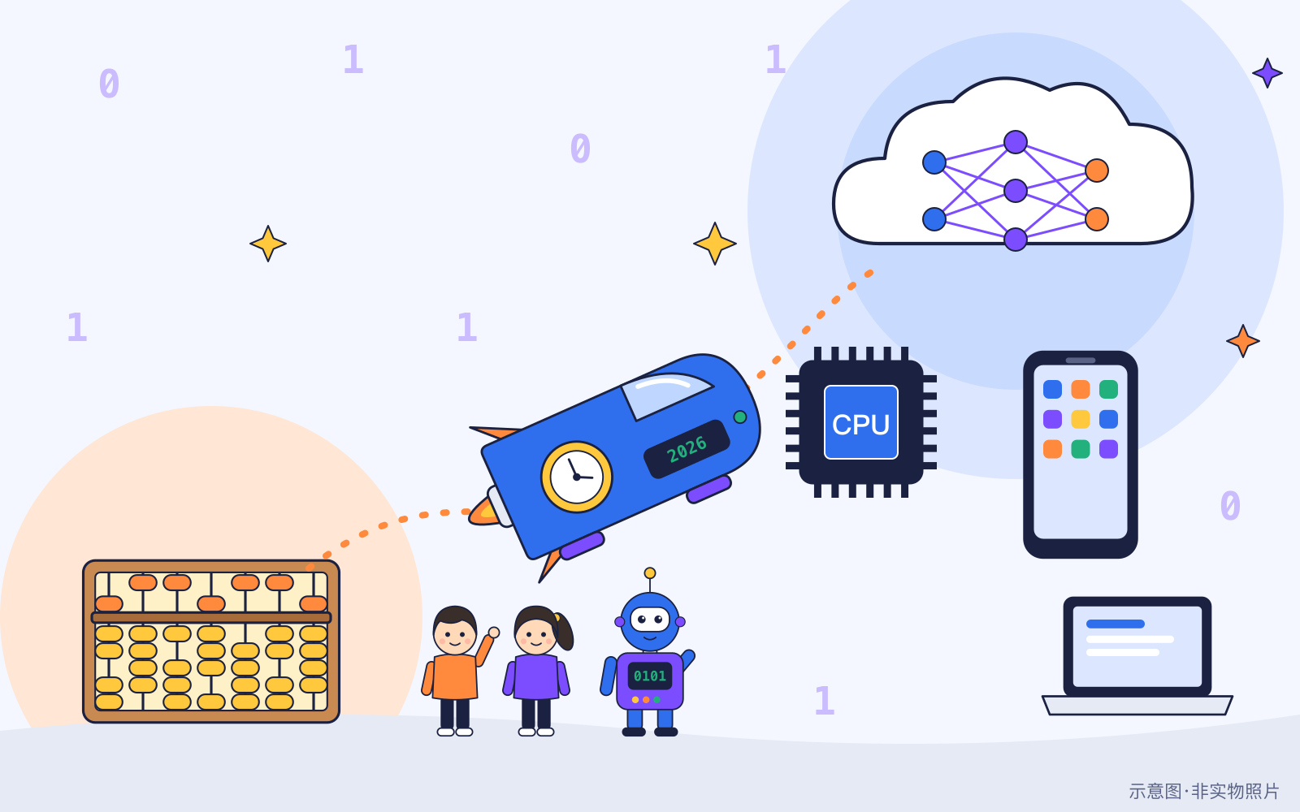
从算盘到人工智能
少年科技通识系列 · 第1部
计算机发展史（起源—2026）
人类如何让机器学会计算、连接与创造
8—11岁必读
12—15岁进阶
第1版 · 2026年10月 · 适合8—15岁
插图均为原创示意图，非历史照片
Notes:
同学们好！今天我们坐上比特的时光机，从几千年前的算盘一路飞到2026年的人工智能。本课是“少年科技通识系列”的第1部，主题是：人类如何让机器学会计算、连接与创造。上课约定三件事：第一，听到“第一台”“首个”时，要追问“按什么标准算第一”；第二，看到“【想象情景】”说明是为了讲故事设计的场景，不是历史记录；第三，2026年的内容只讲已经核实的事实，未来趋势会标“【展望】”。12—15岁的同学可以留意每页卡片里的“历史争议”，课后试着去来源页的权威网站核对一条事实。

Slide 2
少年科技通识系列：10部书目
课程导览
1
本册 · 第1部
2
已出版
3
已出版
4
已出版
5
已出版
从算盘到人工智能：
计算机发展史（起源—2026）
人工智能新时代：
AI如何改变世界（2026—2035）
机器人与智能世界：
人类和机器的未来
量子计算与超级计算机：
突破计算极限
互联网的未来：
从万物互联到智能互联
6
已出版
7
规划中
8
规划中
9
规划中
10
规划中
芯片与半导体：
探索计算机的大脑
编程与软件世界：
从代码到智能应用
网络安全与数字文明：
守护未来世界
太空计算与星际互联网：
科技走向宇宙
未来100年：
人工智能、科技与人类文明（2035—2100）
少年科技通识系列（Young Explorers Tech Series）· 读者：8—15岁（8—11岁必读 / 12—15岁进阶）
Notes:
这一页介绍整个系列。系列一共10部，从历史讲到未来：第1部就是今天的《从算盘到人工智能》，讲计算机从起源到2026年的发展；后面会分别深入人工智能、机器人、量子计算与超级计算机、互联网、芯片、编程、网络安全、太空计算，最后一部展望未来100年。老师可以请同学们投票：你最想先读哪一部？为什么？这能帮助我们了解大家的兴趣。提醒：第2部以后的书目目前都在规划中，今天这一课打下的基础——输入处理存储输出、芯片、网络、操作系统、AI的工作方式——在后面每一部都会用到。

Slide 3
教师授课路线图：45分钟与90分钟
课程导览
环节 | 页码 | 45分钟精简版 | 90分钟完整版
开场：隐形计算机、输入—处理—存储—输出 | P4—6 | 4分钟：只做热身① | 8分钟：热身①＋讲解IPO图
起源：算盘到图灵 | P7—10 | 5分钟：帕斯卡、巴贝奇与阿达 | 9分钟：全部卡片
早期电子计算 | P11—13 | 6分钟：对比表＋互动② | 10分钟：对比表＋ENIAC＋存储程序
芯片革命＋时间轴① | P14—18 | 5分钟：芯片＋互动③ | 9分钟：含主机内部图解
大型机到PC、操作系统 | P19—25 | 6分钟：家族图＋OS家族图 | 12分钟：全部卡片
网络、Wi-Fi与网络设备 | P26—33 | 7分钟：互动④或⑤二选一 | 14分钟：两个互动都做
移动、云与AI＋时间轴② | P34—43 | 7分钟：AI原理＋互动⑥ | 13分钟：全部
世界、影响、职业、教育 | P44—51 | 3分钟：地图＋代价 | 10分钟：全部
未来、小组挑战与课后任务 | P52—60 | 2分钟：挑战布置为课后 | 5分钟：课堂完成草图
合计 |  | 45分钟 | 90分钟
互动编号：①热身抢答 ②真空管vs芯片 ③时间轴猜年代 ④数据包接力 ⑤连线设备与职责 ⑥AI真假信息 ⑦设计未来学校
Notes:
这是给老师的路线图，不需要向学生展示。表中“页码”由生成器自动计算。45分钟精简版合计45分钟：建议保留热身①、互动②（真空管与芯片）、互动③（时间轴猜年代）、互动④或⑤其中一个、互动⑥（AI真假信息），其余互动布置为课后任务。90分钟完整版合计90分钟，可分两课时：第一课时到“芯片革命＋时间轴①”结束（约36分钟）再加大型机与操作系统，第二课时从网络开始。每页备注里都有约120—250字讲稿、12—15岁拓展和互动答案。8—11岁班级讲卡片上的“发生了什么”即可；12—15岁班级可补充备注中的拓展内容和“历史争议”。

Slide 4
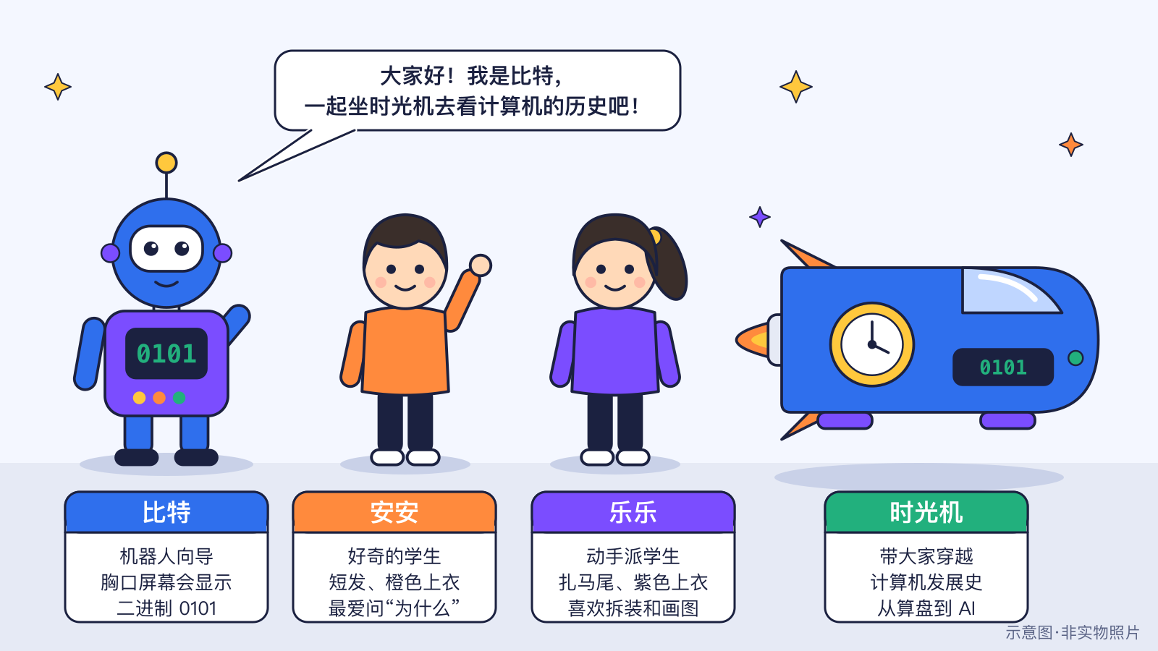


生活中的隐形计算机
01 · 开场：生活中的隐形计算机
为什么说手机、汽车、医院里都藏着计算机？
1
计算机不只是台式机：手机、平板、汽车、医疗设备里都有
2
每台计算机都在做四件事：输入—处理—存储—输出
让计算机做事的“菜谱”叫程序
【想象情景】角色对话
3
安安：手机也算计算机吗？它又没有键盘和主机箱。
比特：我们来核实一下！看它会不会输入、处理、存储、输出。
来源：计算机历史博物馆（访问 2026-10-24）
Notes:
【想象情景】比特、安安和乐乐是本书虚构的角色：比特是机器人向导，安安爱问“为什么”，乐乐爱问“怎么做”。今天他们带我们穿越时空。先抛出问题：手机、汽车、医院里的设备，为什么也叫计算机？判断标准不是长相，而是功能：能不能接收输入、按程序处理、存储结果、输出信息。手机有触摸屏（输入）、芯片（处理）、存储空间（存储）、屏幕和扬声器（输出），所以它就是一台计算机。12—15岁拓展：“计算机”英文computer最早指“做计算的人”，后来才指机器。让同学们先说出三个身边可能藏着计算机的东西，下一页揭晓。

Slide 5
隐形计算机藏在哪里？
01 · 开场：生活中的隐形计算机
机
手机和平板
车
汽车
医
医院
校
学校
触摸输入、芯片处理、存照片、屏幕输出
控制发动机、辅助刹车、卫星导航
医疗影像设备、电子病历系统
电脑教室、平板、校园网络和服务器
店
超市
星
卫星
家
家电和玩具
云
数据中心
扫码收银、库存管理、移动支付
导航定位、通信、观测天气
冰箱、洗衣机、玩具里的微处理器
照片备份、网课、搜索背后的服务器
互动①
热身抢答
答案见备注
1. 智能手机、木头椅子、纸质笔记本、铅笔，哪一个是计算机？ 2. 判断：服务器一定是放在机柜里的巨大机器。
来源：计算机历史博物馆、Intel（访问 2026-10-24）
Notes:
互动①热身抢答，答案：第1题选智能手机——它能接收输入、运行程序、存储和输出信息；椅子和铅笔都不会处理信息。第2题错误——“服务器”是一种角色，为别的设备提供服务的计算机就是服务器，一台普通电脑也可以当服务器，数据中心机柜里的只是最常见的样子。讲解卡片时可以请同学补充：汽车里有很多控制芯片；超市收银机扫描条码后要查价格、改库存；卫星要计算轨道和处理信号。英特尔4004资料里的“今天的例子”就提到：冰箱、玩具、汽车里都有微处理器。12—15岁拓展：这些藏在设备里、专门干一件事的计算机常被称为“嵌入式系统”。

Slide 6
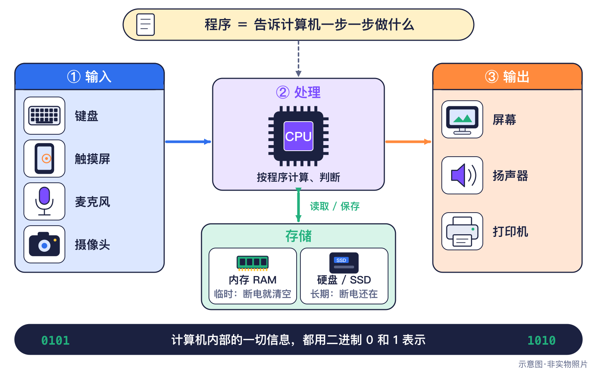
所有计算机都在做四件事
01 · 开场：生活中的隐形计算机
关键词
程序 Program
比喻：写给计算机的详细菜谱。
准确：一组按顺序排列、计算机可以执行的指令。
二进制 Binary
比喻：只用“开灯”和“关灯”两种状态来写所有的字。
准确：只使用0和1两个数字的计数方法。计算机电路用高低电平表示1和0。
比特 / 字节 Bit / Byte
比喻：比特是一颗小灯泡，8颗灯泡排一排就是一个字节。
准确：比特是信息的最小单位（一个0或1）；1字节＝8比特。
来源：计算机历史博物馆（访问 2026-10-24）
Notes:
看图从左到右：①输入——键盘、触摸屏、麦克风、摄像头把信息送进来；②处理——CPU按照程序一步步计算和判断；存储——内存像书桌，放正在用的东西，断电就清空；硬盘或SSD像书柜，断电也还在；③输出——屏幕、扬声器、打印机把结果告诉我们。最上面的“程序”就是写给计算机的详细菜谱。最下面：计算机内部的一切信息都用0和1表示，电路用高低电平代表1和0。1个比特就是一个0或1，8个比特是1个字节。12—15岁拓展：试着用8个比特表示数字5——00000101。课堂小练习：用“开灯=1、关灯=0”，请8位同学站成一排表示一个字节。

Slide 7
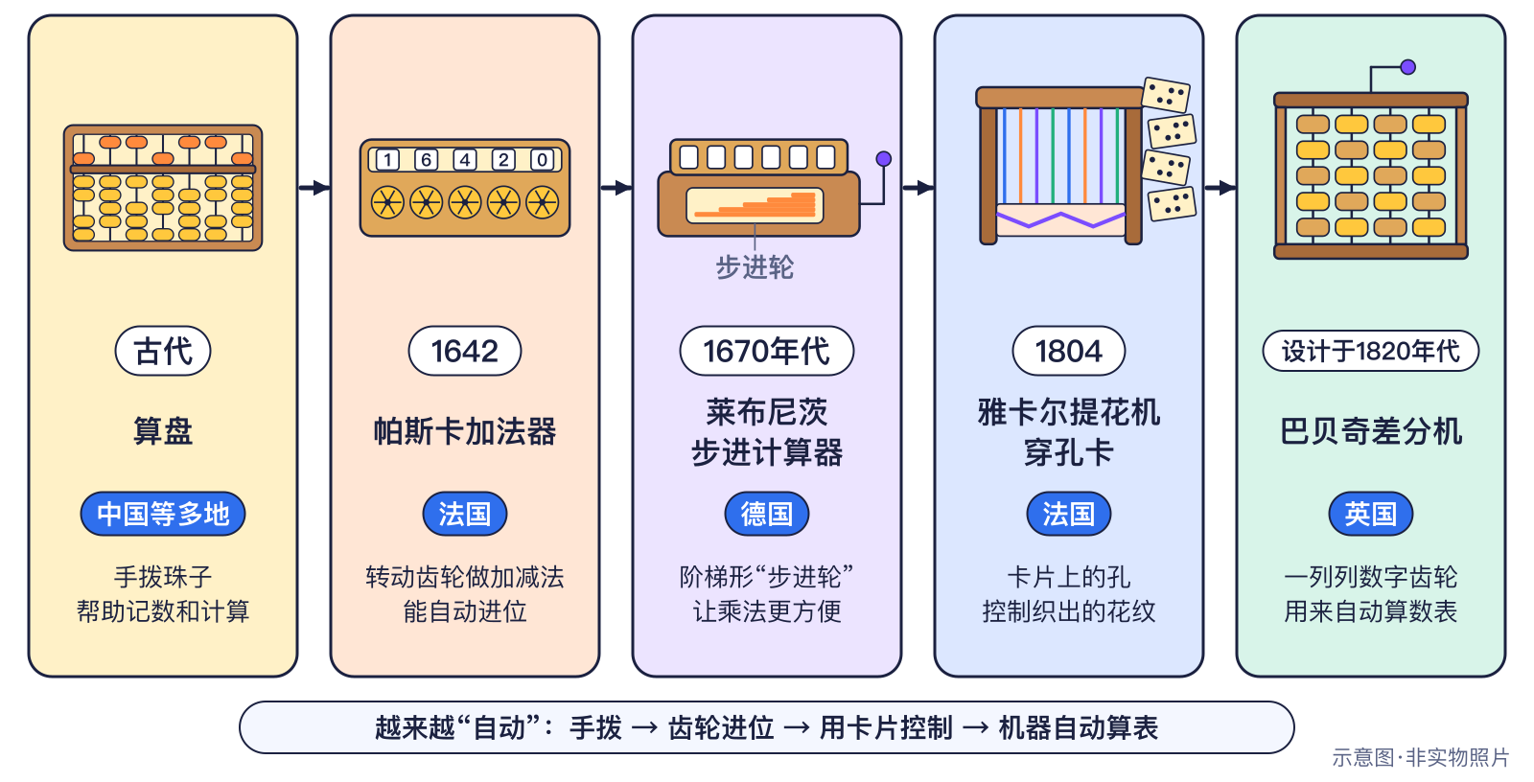

计算的起源
02 · 起源（古代—1930年代）
没有电的年代，人们怎样让工具帮忙计算？
1
算筹、算盘：把“数”变成珠子的位置（起源有多种说法）
2
1617 纳皮尔算筹 · 1623 席卡德“计算钟”
1820 托马斯算术仪：机械计算器走进办公室
【想象情景】角色对话
3
乐乐：齿轮怎么会自己进位呢？
比特：像汽车里程表：个位转满一圈，十位就前进一格。
来源：计算机历史博物馆、联合国教科文组织（访问 2026-10-24）
Notes:
第二站，回到没有电的年代。许多古代文明都发明过计数板或算盘，中国珠算流传很广，2013年“中国珠算”被列入联合国教科文组织人类非物质文化遗产代表作名录；算盘确切起源有多种说法，本书不指定唯一发明者。1617年苏格兰的纳皮尔介绍了刻着数字的算筹，帮人算乘除。1623年德国图宾根的席卡德设计过会自动进位的“计算钟”，但原机失传。1820年法国的托马斯算术仪获专利，1850年代起较大规模生产，被认为是第一款商业上成功的机械计算器。12—15岁拓展：纳皮尔1614年发表对数，后来催生计算尺，工程师用了三百多年。

Slide 8
齿轮、0和1、穿孔卡
02 · 起源（古代—1930年代）
1642年
法国
1703年
德国学者·法国发表
1804年
法国
帕斯卡加法器
莱布尼茨发表二进制算术论文
雅卡尔提花机与穿孔卡
人物｜布莱兹·帕斯卡
地点｜鲁昂，法国
组织｜—
发生了什么｜19岁的帕斯卡为了帮做税务工作的爸爸算账，造出一台用齿轮做加减法的机器。
为什么重要｜早期能实际使用的机械计算器之一，展示了“机器可以替人做重复计算”。
今天的例子｜收银机和计算器。
人物｜莱布尼茨
地点｜巴黎（法国科学院发表），德国学者·法国发表
组织｜法国皇家科学院
发生了什么｜莱布尼茨发现：只用0和1两个数字，也能写出所有的数！
为什么重要｜二进制成为数字计算机的语言。
今天的例子｜手机里每张照片都是一大串0和1。
人物｜约瑟夫·玛丽·雅卡尔
地点｜里昂，法国
组织｜—
发生了什么｜织布机读一张张打了孔的卡片，就能自动织出复杂花纹——卡片就像“程序”。
为什么重要｜最早把“程序”存在可替换介质上的机器之一。
今天的例子｜换一个App，手机就做不同的事。
【历史争议】常被称为“最早的机械计算器之一”，不宜称唯一第一台（见席卡德）。
【历史争议】卦象与二进制是“结构相似”的观察，不代表《易经》作者发明了二进制运算。
【历史争议】1801年已有演示，1804年前后定型，各资料年份略有差异。
来源：计算机历史博物馆（访问 2026-10-24）
Notes:
三张卡片是三个关键想法。帕斯卡1642年在法国鲁昂造出加法器，为了帮做税务工作的爸爸算账；它用齿轮自动进位，但它不是唯一的“第一台”，席卡德的设计更早。莱布尼茨1703年发表二进制算术论文，只用0和1就能写出所有的数；他注意到《易经》卦象与二进制排列相似，但那只是结构相似，不代表《易经》作者发明了二进制运算。雅卡尔提花机用一串穿孔卡控制织布花纹，换一组卡片就换一种图案——这就是“程序”的雏形；1801年已有演示，1804年前后定型。12—15岁拓展：莱布尼茨还造了步进计算器，其“莱布尼茨轮”被机械计算器沿用了两百多年。

Slide 9
巴贝奇与阿达：一台机器做很多种事
02 · 起源（古代—1930年代）
1837年
英国
1843年
英国
巴贝奇设计分析机
阿达·洛芙莱斯的“注释”
人物｜查尔斯·巴贝奇
地点｜伦敦，英国
组织｜—
发生了什么｜分析机的设计里有“仓库”（存数字）和“工厂”（做计算），很像今天电脑的内存和CPU。
为什么重要｜历史上第一份通用可编程计算机的完整设计。
今天的例子｜CPU＋内存的结构。
人物｜阿达·洛芙莱斯
地点｜伦敦，英国
组织｜—
发生了什么｜阿达写出了让分析机计算一串特殊数字的步骤，她还想象机器将来能作曲。
为什么重要｜预见计算机是“处理符号”的通用机器。
今天的例子｜AI作曲、画画都是处理符号。
【历史争议】“第一位程序员”的说法有学术讨论，巴贝奇本人也写过程序草稿。
【历史争议】只停留在设计，未建成。
来源：计算机历史博物馆（访问 2026-10-24）
Notes:
1822年，英国伦敦的巴贝奇发现人工计算的数学表经常出错，提出造“差分机”自动算表；他生前没有完成，1991年伦敦科学博物馆依据他的图纸造出能运行的计算部分，证明设计可行。1837年他又设计了分析机：用穿孔卡输入程序，有“仓库”（存储器）和“工厂”（运算器），还能条件跳转和循环——这是通用计算机的完整构想，可惜没有建成。阿达·洛芙莱斯在1843年发表的注释中写出了计算伯努利数的步骤，常被称为最早发表的计算机程序之一；她还预见机器能处理数字以外的符号，比如音乐。12—15岁讨论：“第一位程序员”的说法有学术讨论，因为巴贝奇本人也写过程序草稿。

Slide 10
逻辑、数据与“能算的东西”
02 · 起源（古代—1930年代）
1854年
爱尔兰（当时属英国）
1890年
美国
1936年
英国
布尔发表《思维规律的研究》
霍列瑞斯制表机用于美国人口普查
图灵提出“图灵机”
人物｜乔治·布尔
地点｜科克，爱尔兰（当时属英国）
组织｜女王学院科克（今科克大学）
发生了什么｜布尔用“真”和“假”做数学，就像1和0，后来成了电路的开关语言。
为什么重要｜所有数字电路的数学基础。
今天的例子｜搜索时用“且/或”筛选结果。
人物｜赫尔曼·霍列瑞斯
地点｜华盛顿，美国
组织｜美国人口普查局；后来的制表机公司（IBM前身之一）
发生了什么｜统计全国人口太慢了！霍列瑞斯用穿孔卡和电来数卡片，大大加快了统计。
为什么重要｜开启“数据处理”产业。
今天的例子｜在线问卷自动统计结果。
人物｜艾伦·图灵
地点｜剑桥，英国
组织｜剑桥大学国王学院
发生了什么｜图灵想象出一台只会读、写、移动的简单机器，却证明它能算出一切“能算的东西”。
为什么重要｜计算机科学的理论基石。
今天的例子｜一台电脑装不同软件就能做不同的事——这就是“通用机”。
【历史争议】美国数学家丘奇同期用不同方法得出相关结论。
来源：科克大学、美国人口普查局、计算机历史博物馆、Hodges《图灵》网站（访问 2026-10-24）
Notes:
这一页三个人分别给计算机带来了“逻辑”“数据处理”和“理论”。布尔1854年用真和假做数学，与、或、非三种运算后来成了电路的开关语言；1937年美国的香农证明继电器开关电路能实现布尔代数。霍列瑞斯的电动制表机让1890年美国人口普查大大加快：卡片上的孔让电路接通，计数器自动加一；他创办的公司后来合并更名为IBM。图灵1936年提出“图灵机”，用只会读、写、移动的抽象机器定义了什么是“可计算”，还提出能模拟任何图灵机的“通用机”。同期美国数学家丘奇用不同方法得出相关结论。互动小问题：搜索时用“且/或”筛选，用的是谁的数学？答案：布尔。

Slide 11
第一台计算机到底是哪一台？
03 · 早期电子计算（1930—1950年代）
“第一”要看标准：电子还是机电？能不能编程？是不是通用？程序存在哪？
机器 | 时间·国家 | 电子还是机电 | 程序怎么给 | “第一”要加的限定
Z3 | 1941 德国 | 机电：约2600个继电器 | 打孔胶片 | 最早可编程全自动计算机之一，但不是电子的
ABC | 1942 美国 | 电子：真空管 | 不可编程，只解方程组 | 最早的电子数字计算设备之一
Colossus | 1944 英国 | 电子：约1600个真空管 | 开关和插线 | 可编程电子计算机之一，但专为破译
哈佛马克一号 | 1944 美国 | 机电 | 纸带 | 大型自动计算机，比电子计算机慢得多
ENIAC | 1946 美国 | 电子：约17,468个真空管 | 插线和开关 | 首批大型通用电子数字计算机
曼彻斯特“宝贝” | 1948 英国 | 电子 | 存进电子存储器 | 第一台运行存储程序的电子计算机（实验机）
EDSAC | 1949 英国 | 电子 | 存储程序 | 首批实用的存储程序计算机之一
UNIVAC I | 1951 美国 | 电子 | 存储程序 | 美国第一台商用计算机（英国费兰蒂Mark 1略早）
来源：计算机历史博物馆、祖泽研究所、爱荷华州立大学、英国国家计算博物馆、哈佛CHSI、宾夕法尼亚大学工程学院、英国科学与工业博物馆（访问 2026-10-24）
Notes:
这一页是本课最重要的“思维工具”：问“第一台计算机是谁”，答案取决于标准。Z3在1941年5月12日于柏林展示，可编程、全自动，但用的是继电器，属于机电式，原机1943年在空袭中被毁。ABC在美国艾姆斯研制，用真空管做电子运算，但不可编程。Colossus 1944年在英国用于破译密码，电子且可编程，但只为破译设计，直到1970年代才解密公开。哈佛马克一号也是机电式。ENIAC电子、可编程、通用，但早期要插线改程序。曼彻斯特“宝贝”1948年6月21日第一次运行存储在电子存储器中的程序。互动小问：如果标准是“商用”，答案是谁？答：UNIVAC I是美国第一台商用计算机，但英国费兰蒂Mark 1交付略早。所以不能说某个人单独发明了计算机。

Slide 12
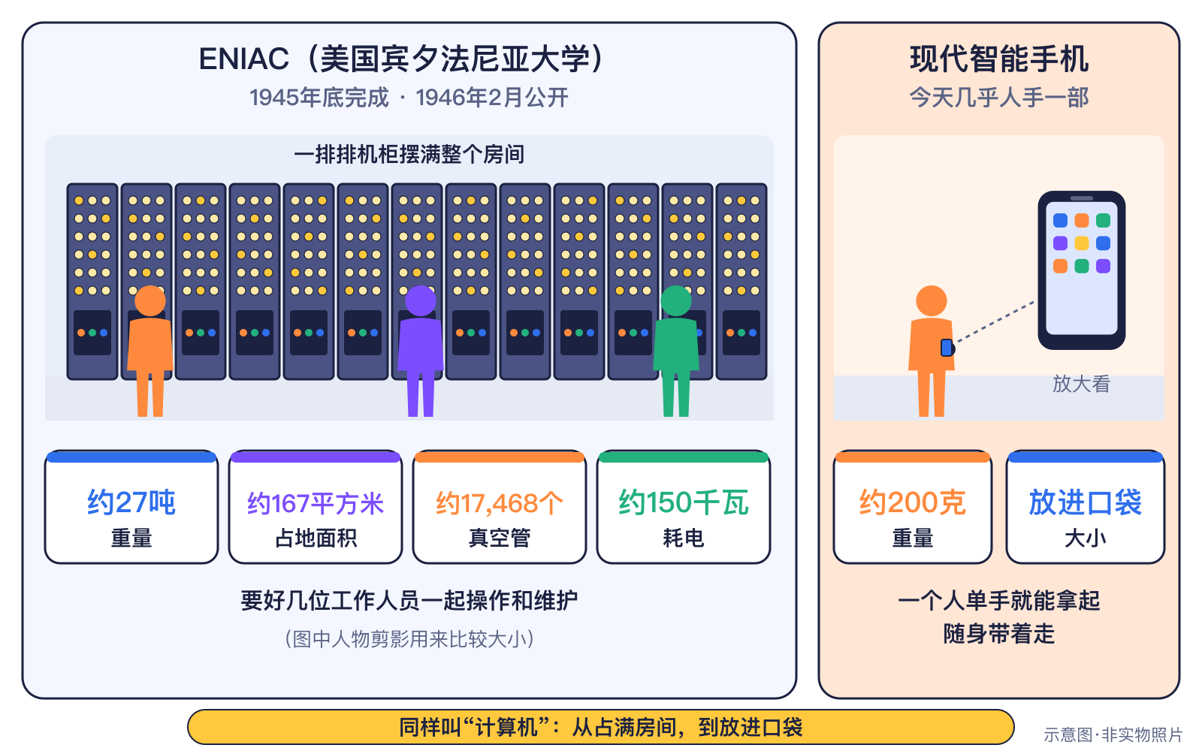
ENIAC：一间屋子那么大的电子“巨人”
03 · 早期电子计算（1930—1950年代）
1946年2月15日
美国
ENIAC 公开亮相
人物｜约翰·普雷斯珀·埃克特、约翰·莫奇利、凯瑟琳·麦克纳尔蒂等六位女程序员
地点｜费城，美国
组织｜宾夕法尼亚大学摩尔学院；美国陆军资助
发生了什么｜ENIAC 像一整间屋子那么大，有近一万八千个真空管，是一台电子“巨人”。
为什么重要｜首批大型通用电子数字计算机，开启电子计算时代。
今天的例子｜你口袋里的手机比ENIAC快得多、小得多。
【历史争议】常被称为“第一台通用电子计算机”，需加限定：Colossus更早但专用，ABC电子但不可编程，Z3可编程但为机电式。
互动②
真空管 vs 芯片
答案见备注
鞋盒代表1个真空管、米粒代表1个晶体管：一个鞋盒能装多少粒米？几十亿个晶体管换成真空管会有多大？
来源：宾夕法尼亚大学工程学院、计算机历史博物馆（访问 2026-10-24）
Notes:
【想象情景】比特的时光机降落在1946年的美国费城，一排排机柜摆满整个房间。ENIAC约重27吨、占地约167平方米、使用约17,468个真空管，最初用于计算炮弹弹道。真空管工作时发热、耗电量很大，还容易烧坏，需要经常更换。六位女性程序员在没有手册的情况下学会了为它编程。互动②答案（估算题，看数量级）：一个普通鞋盒大约能装十几万到二十几万粒米，所以一个鞋盒的空间，换成晶体管大小就能放下十几万个；而一颗手机芯片有几十亿个晶体管——如果每个都像真空管那么大，需要的空间比很多栋楼还大。这就是为什么晶体管和芯片让计算机能放进口袋。12—15岁拓展：ENIAC“第一台通用电子计算机”的说法要加限定——Colossus更早但专用，ABC电子但不可编程，Z3可编程但为机电式。

Slide 13
把程序放进存储器
03 · 早期电子计算（1930—1950年代）
1945年6月30日
美国
1948年6月21日
英国
1949年5月6日
英国
《EDVAC报告初稿》：存储程序思想
曼彻斯特“宝贝”运行第一个存储程序
EDSAC 投入运行
人物｜莫里斯·威尔克斯
地点｜剑桥，英国
组织｜剑桥大学数学实验室
发生了什么｜EDSAC 是最早能给科学家们天天提供计算服务的存储程序计算机之一。
为什么重要｜首批实用的存储程序计算机之一。
今天的例子｜程序员调用现成的代码库。
人物｜冯·诺伊曼、埃克特、莫奇利
地点｜费城，美国
组织｜宾夕法尼亚大学摩尔学院
发生了什么｜科学家们想到：把程序和数据一起放进存储器里，换程序就不用重新插线了！
为什么重要｜几乎所有现代计算机都采用存储程序结构。
今天的例子｜下载安装App，不用拆开手机。
人物｜威廉姆斯、基尔伯恩、图蒂尔
地点｜曼彻斯特，英国
组织｜曼彻斯特大学
发生了什么｜这台叫“宝贝”的小型实验机，第一次从自己的存储器里读出程序并运行成功。
为什么重要｜世界上第一台运行存储程序的电子计算机。
今天的例子｜电脑开机从存储器里读出系统程序。
【历史争议】报告只署名冯·诺伊曼，埃克特和莫奇利认为思想由团队共同提出。
【历史争议】它是实验机，用于验证存储器，不是实用计算服务机。
来源：宾夕法尼亚大学工程学院、计算机历史博物馆、英国科学与工业博物馆、英国国家计算博物馆（访问 2026-10-24）
Notes:
ENIAC换程序要重新插线，很麻烦。1945年6月30日，冯·诺伊曼起草《EDVAC报告初稿》，描述把指令和数据存放在同一个存储器中的结构，后来被称为“冯·诺伊曼结构”。但这个思想也来自埃克特、莫奇利等ENIAC团队的讨论，报告只署了冯·诺伊曼的名字，署名问题至今有争议。1948年6月21日，英国曼彻斯特大学的实验机“宝贝”第一次从电子存储器里读出程序并运行成功，验证了这一思想——它是实验机，不是提供计算服务的机器。1949年5月6日，剑桥大学的EDSAC运行第一个程序，随后天天为研究人员提供计算服务。12—15岁拓展：今天下载安装一个App不用拆开手机，就是存储程序思想的结果。

Slide 14
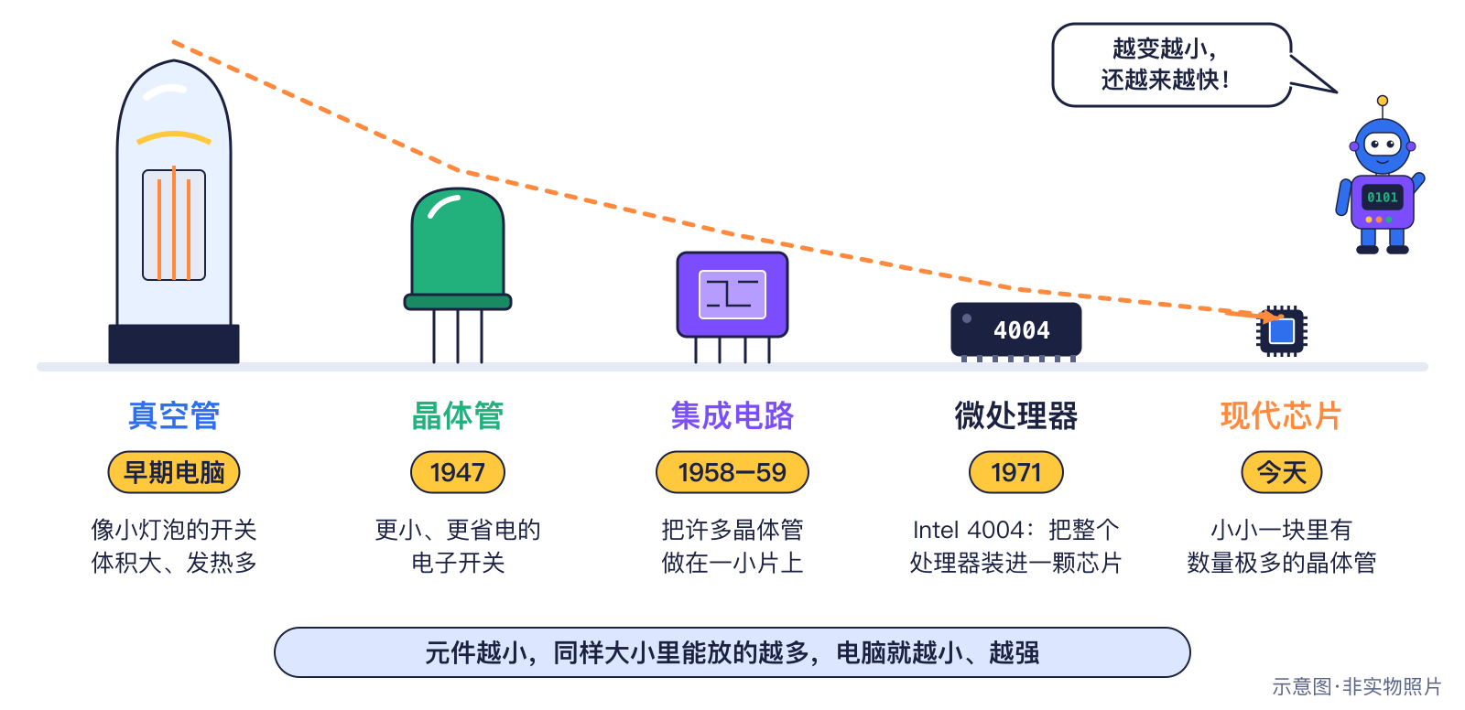
芯片革命
04 · 芯片革命（1947—1970年代）
计算机怎样从一间屋子缩小到指甲盖？
1
1947 晶体管：小小的电子开关
2
1958—1959 集成电路：把电路“画”在一小片材料上
1971 Intel 4004：一颗芯片装下整个CPU
【想象情景】角色对话
3
安安：一颗芯片里真的有几十亿个开关吗？
比特：核实过了：一颗手机芯片里有几十亿个晶体管。
来源：计算机历史博物馆、诺贝尔奖官网、Intel（访问 2026-10-24）
Notes:
看右边的图：同样做“开关”的工作，器件从真空管到晶体管、集成电路、微处理器，一个比一个小。真空管像会发热发光的玻璃“电子阀门”；晶体管是一个极小的、由电控制的开关，比真空管小、省电、不容易坏。把许多晶体管和连线做在同一小片材料上，就是集成电路，也就是芯片。1971年，英特尔把计算机的“大脑”CPU做进了一颗芯片。今天一颗手机芯片里有几十亿个晶体管。12—15岁拓展：芯片的变小靠的是制造工艺进步，但这种进步越来越难，摩尔定律的节拍已经放缓，后面会讲。

Slide 15
从晶体管到集成电路
04 · 芯片革命（1947—1970年代）
1947年12月
美国
1958—1959
美国
1959年
美国
晶体管诞生
集成电路发明
MOS场效应晶体管（MOSFET）
人物｜约翰·巴丁、沃尔特·布拉顿、威廉·肖克利
地点｜默里山（新泽西州），美国
组织｜贝尔实验室
发生了什么｜晶体管是一个小小的电子开关，比真空管小、省电、不容易坏。
为什么重要｜现代电子工业的基础元件。
今天的例子｜一颗手机芯片里有几十亿个晶体管。
人物｜杰克·基尔比、罗伯特·诺伊斯
地点｜达拉斯 / 帕洛阿尔托（硅谷），美国
组织｜德州仪器；仙童半导体
发生了什么｜把许多晶体管和电线“画”在同一小片材料上，这就是芯片！
为什么重要｜让电子设备可以小型化、批量化生产。
今天的例子｜手机、手表、汽车里的各种芯片。
人物｜穆罕默德·阿塔拉、姜大元
地点｜默里山（新泽西州），美国
组织｜贝尔实验室
发生了什么｜一种更容易做小、做多的晶体管，今天的芯片几乎都用它。
为什么重要｜人类制造数量最多的器件之一。
今天的例子｜CPU、内存、闪存都由MOS晶体管组成。
【历史争议】两人独立发明，常并称共同发明者。
来源：诺贝尔奖官网、计算机历史博物馆（访问 2026-10-24）
Notes:
1947年12月，贝尔实验室的巴丁和布拉顿演示了点接触晶体管，肖克利随后提出结型晶体管，三人获1956年诺贝尔物理学奖。1958年9月，德州仪器的基尔比演示了锗片上的集成电路；1959年仙童半导体的诺伊斯提出基于平面工艺的硅集成电路，更适合量产。两人是独立发明，常并称共同发明者；基尔比获2000年诺贝尔物理学奖，诺伊斯已于1990年去世。1959年贝尔实验室的阿塔拉和姜大元演示了MOS场效应晶体管，它容易做小、做多，是今天CPU、内存、闪存里数量最多的器件。提问：为什么诺伊斯没有获得诺贝尔奖？答：诺贝尔奖不授予已去世的人。

Slide 16
摩尔定律与微处理器
04 · 芯片革命（1947—1970年代）
1965年4月19日
美国
1971年11月15日
美国（与日本合作）
摩尔定律的提出
Intel 4004：第一款商用微处理器
人物｜戈登·摩尔
地点｜硅谷（加州），美国
组织｜仙童半导体（后共同创办英特尔）
发生了什么｜摩尔发现：芯片上能放的晶体管数量，每隔一段时间就翻一倍。
为什么重要｜指引了半导体产业数十年的发展节奏。
今天的例子｜新手机通常比几年前的更快更省电。
人物｜费德里科·法金、泰德·霍夫、斯坦利·梅泽尔、岛正利
地点｜圣克拉拉（硅谷），美国（与日本合作）
组织｜英特尔；日本Busicom公司委托
发生了什么｜一颗指甲盖大小的芯片里装下了整个计算机的“大脑”。
为什么重要｜微处理器让个人电脑和智能设备成为可能。
今天的例子｜冰箱、玩具、汽车里都有微处理器。
【历史争议】是历史经验，不是永恒规律。
【历史争议】同期也有其他公司研发类似芯片。
来源：计算机历史博物馆、Intel（访问 2026-10-24）
Notes:
Intel 4004的故事是一个国际合作的故事：日本计算器公司Busicom委托英特尔设计计算器芯片，团队最终把CPU做在一块芯片上。4004约有2300个晶体管，1971年11月公开销售，是第一款商用单片微处理器；来自日本的岛正利参与了逻辑设计。同期也有其他公司研发类似芯片，所以要说“第一款商用”。摩尔在1965年观察到芯片上的元件数每年约翻一番，1975年修正为约每两年翻一番。注意：摩尔定律是对产业趋势的观察和目标，不是像万有引力那样的自然定律，近年增速已放缓。互动小问：判断“摩尔定律永远成立”——错。

Slide 17
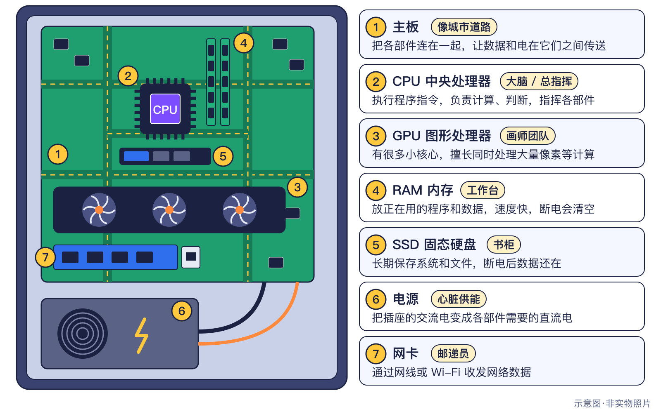
主机里的部件各有分工
04 · 芯片革命（1947—1970年代）
记住三组区别
CPU 是总指挥，GPU 是同时画很多小格子的画师团队
内存（RAM）像书桌：快，但断电就清空
固态硬盘（SSD）像书柜：断电也还在
主板像道路网，电源把交流电变成直流电
来源：计算机历史博物馆（访问 2026-10-24）
Notes:
这是本课第一张大幅图解：打开电脑主机看一看。编号1主板，把各部件连在一起；2 CPU中央处理器，执行程序指令、负责计算和判断；3 GPU图形处理器，有很多小核心，擅长同时处理大量计算，最初用于画游戏画面，今天也用来训练AI；4内存RAM，放正在用的程序和数据；5固态硬盘SSD，用闪存芯片长期保存数据，没有机械运动部件；6电源，把插座的交流电变成各部件需要的直流电；7网卡，通过网线或Wi-Fi收发数据。互动小练习（连线）：CPU—总指挥，RAM—书桌，SSD—书柜，GPU—画师团队。12—15岁拓展：手机没有这么大的主板，它把CPU、GPU等集成在一颗“系统级芯片”里。

Slide 18
时间轴①：起源—1980
04 · 芯片革命（1947—1970年代）
按年份先后排列 · 间隔不按比例
？A
雅卡尔提花机
1941
祖泽Z3
1964
IBM System/360
1977
Apple II
古代
算盘
1890
霍列瑞斯制表机
1947
晶体管
？D
Intel 4004
1642
帕斯卡加法器
？B
图灵机论文
1958—59
集成电路
1975
Altair 8800
1837
分析机设计
？C
ENIAC公开
1969
ARPANET
互动③
时间轴猜年代
答案见备注
A、B、C、D四个问号分别是哪一年？提示：事件按先后排列。可分组抢答，猜得最近的组得分。
来源：联合国教科文组织、计算机历史博物馆、美国人口普查局、Hodges《图灵》网站、祖泽研究所、宾夕法尼亚大学工程学院、诺贝尔奖官网、IBM 等（访问 2026-10-24）
Notes:
互动③时间轴猜年代。答案：A雅卡尔提花机——1804年（1801年已有演示，1804年前后定型）；B图灵机论文——1936年；C ENIAC公开亮相——1946年2月15日；D Intel 4004——1971年11月15日。玩法：先让各组写下猜测，再揭晓，误差最小的组得分。讲解要点：时间轴按年份先后排列，间隔不按比例。从算盘到帕斯卡隔了两千多年，而从晶体管（1947）到Intel 4004（1971）只用了24年，到Apple II（1977）个人电脑已经走进家庭——科技越到后面变化越快。12—15岁拓展：请同学找出时间轴上“同一年”发生的两件大事：1969年ARPANET发出第一条消息，同年贝尔实验室开始开发UNIX。

Slide 19
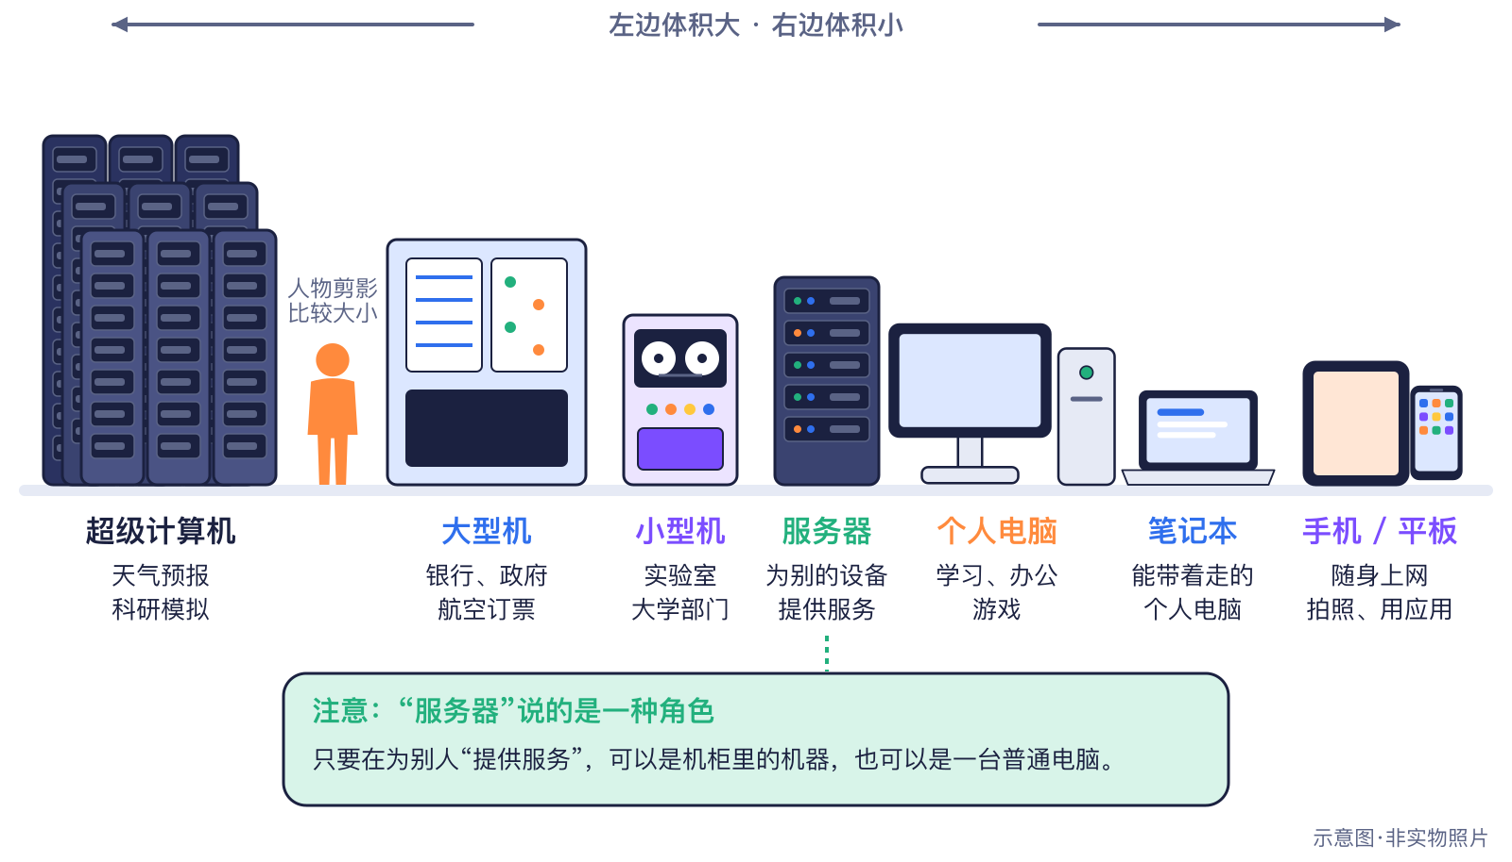
大型机、超算与PC
05 · 大型机、超算与个人电脑
为什么有的计算机像冰箱，有的能放进书包？
1
大型机：银行、航空订票的“超级账房”
2
超级计算机：为科学计算追求极限速度
个人电脑：从组装套件到人人会用
【想象情景】角色对话
3
乐乐：服务器一定是很大的机器吗？
比特：不一定！为别的设备提供服务的，就是服务器。
来源：计算机历史博物馆（访问 2026-10-24）
Notes:
看计算机家族图：从大到小有超级计算机、大型机、小型机、服务器、个人电脑、笔记本、手机和平板。大小不同，是因为用途不同：大型机强调可靠和兼容，银行和航空订票长期依赖它；超级计算机追求极限速度，用来做天气预报、新药研究；个人电脑给一个人用。要特别讲清：服务器不是某种固定外形，而是一种角色——为别的设备提供服务。数据中心里的服务器是装在机柜里的，但一台普通电脑也能当服务器。我们常说的“云”，背后就是大量真实的服务器。12—15岁拓展：工作站是性能更强的个人计算机，常用于工程设计、动画制作和科研。

Slide 20
大型机、超级计算机、小型机
05 · 大型机、超算与个人电脑
1964年4月7日
美国
1964年
美国
1965年
美国
IBM System/360 发布
CDC 6600：超级计算机的开端
DEC PDP-8：小型机流行
人物｜吉恩·阿姆达尔、弗雷德·布鲁克斯
地点｜纽约州，美国
组织｜IBM
发生了什么｜IBM推出一整个“计算机家族”，小号和大号用同样的程序，公司升级时不用重写软件。
为什么重要｜“兼容性”成为计算机产业的重要原则。
今天的例子｜新手机能运行旧版本App。
人物｜西摩·克雷
地点｜奇珀瓦福尔斯（威斯康星州），美国
组织｜控制数据公司（CDC）
发生了什么｜克雷设计了当时世界上最快的计算机，专门帮科学家做超大计算。
为什么重要｜开创“为科学计算追求极限速度”的超算路线。
今天的例子｜天气预报和新药研究用超级计算机。
人物｜肯·奥尔森（DEC创办人）
地点｜梅纳德（马萨诸塞州），美国
组织｜数字设备公司（DEC）
发生了什么｜比大型机便宜得多的“小型机”，让大学实验室也能拥有自己的计算机。
为什么重要｜计算机从“机房”走进“实验室”。
今天的例子｜学校机房里的电脑。
【历史争议】“第一台超算”是习惯说法，没有统一定义。
来源：IBM、计算机历史博物馆（访问 2026-10-24）
Notes:
1964年4月7日，IBM发布System/360，一整个家族的不同型号共享兼容的指令集，公司换大机器时不用重写软件——“兼容性”从此成为计算机产业的重要原则，就像新手机能运行旧App。同年，克雷为控制数据公司设计的CDC 6600成为当时最快的计算机，常被称为第一台超级计算机，但“第一台超算”只是习惯说法，没有统一定义；克雷后来推出了以圆柱外形闻名的Cray-1（1976）。1965年DEC推出PDP-8，比大型机便宜得多，被认为是第一款商业上成功的小型计算机，让大学实验室也能拥有自己的计算机。12—15岁拓展：UNIX最早就运行在DEC的PDP-7和PDP-11上。

Slide 21
个人电脑走进家庭
05 · 大型机、超算与个人电脑
1975年1月
美国
1977年
美国
1981年8月12日
美国
Altair 8800 点燃个人电脑热潮
Apple II 等“1977三剑客”
IBM PC 发布
人物｜埃德·罗伯茨
地点｜阿尔伯克基，美国
组织｜MITS公司
发生了什么｜Altair 是一台需要自己组装的电脑套件，没有屏幕和键盘，只有开关和小灯。
为什么重要｜个人电脑时代的起点之一。
今天的例子｜创客用开发板自己做设备。
人物｜史蒂夫·沃兹尼亚克、史蒂夫·乔布斯
地点｜库比蒂诺（加州），美国
组织｜苹果公司（1976年创立）
发生了什么｜Apple II 买回家插上电就能用，还能显示彩色画面，很多家庭和学校都买了它。
为什么重要｜个人电脑走向大众市场。
今天的例子｜家里的电脑和平板。
人物｜唐·埃斯特里奇领导的团队
地点｜博卡拉顿（佛罗里达州），美国
组织｜IBM；微软提供 PC DOS/MS-DOS
发生了什么｜IBM 推出个人电脑，很多公司照着它的规格造“兼容机”，PC一下子普及了。
为什么重要｜确立了延续至今的PC生态。
今天的例子｜Windows 台式机和笔记本。
来源：计算机历史博物馆（访问 2026-10-24）
Notes:
1975年1月，Altair 8800登上《大众电子》封面：它是需要自己组装的套件，没有屏幕和键盘，只有开关和小灯，却点燃了爱好者的热情。比尔·盖茨和保罗·艾伦为它编写BASIC解释器，并在1975年创办微软。1977年，Apple II与Commodore PET、TRS-80相继上市，被称为“1977三剑客”；Apple II插上电就能用，还能显示彩色画面，1979年的电子表格软件VisiCalc让它变成了办公工具。1981年8月12日IBM PC发布，用英特尔8088处理器和微软的DOS；开放的架构让康柏等厂商生产兼容机，“PC”逐渐成为个人电脑的代名词。提问：为什么“开放架构”能让PC普及？答：很多厂商都能造兼容机，价格下降、选择变多。

Slide 22
鼠标、窗口与笔记本
05 · 大型机、超算与个人电脑
1973年
美国
1984年1月24日
美国
1985年
日本
施乐 Alto：图形界面原型机
苹果 Macintosh 发布
笔记本电脑走向大众
人物｜施乐PARC研究团队
地点｜帕洛阿尔托，美国
组织｜施乐帕洛阿尔托研究中心
发生了什么｜Alto 的屏幕上有窗口、图标和鼠标指针，很像今天的电脑。
为什么重要｜图形用户界面（GUI）的先驱。
今天的例子｜用鼠标点图标打开文件。
人物｜史蒂夫·乔布斯团队
地点｜库比蒂诺（加州），美国
组织｜苹果公司
发生了什么｜Macintosh 让普通人用鼠标点点图标就能操作电脑，不必记一堆命令。
为什么重要｜把图形界面带给普通用户。
今天的例子｜桌面、文件夹、废纸篓图标。
人物｜东芝研发团队
地点｜东京，日本
组织｜东芝
发生了什么｜电脑变得可以折起来、放进包里带走。
为什么重要｜计算从桌面走向移动。
今天的例子｜学生用笔记本上网课。
【历史争议】苹果Lisa（1983）更早采用图形界面但价格昂贵。
【历史争议】“第一台笔记本”有多个候选。
来源：计算机历史博物馆（访问 2026-10-24）
Notes:
1968年12月9日，恩格尔巴特在旧金山做了著名的“所有演示之母”，第一次公开展示鼠标、超文本链接、视频会议和协同编辑。1973年施乐帕洛阿尔托研究中心的Alto把位图显示器、鼠标、图形界面和以太网结合在一起，但没有大规模销售。它启发了苹果Lisa（1983）和1984年1月24日发布的Macintosh——Macintosh是首批在大众市场取得成功的图形界面个人电脑之一，让普通人点点图标就能操作电脑。1985年东芝T1100常被视为首批面向大众的IBM兼容笔记本电脑之一；1981年的Osborne 1是更早的便携电脑，所以“第一台笔记本”有多个候选。12—15岁拓展：日本企业在液晶屏和小型化上贡献突出。

Slide 23
操作系统演变
06 · 操作系统演变
应用程序
浏览器、画图、游戏
打开电脑，谁在后台管理一切？
操作系统（含内核）
Windows、macOS、Linux发行版、Android、iOS
1
操作系统＝管理硬件、为应用服务的“教务处”
硬件
CPU、内存、存储、屏幕、网卡
2
内核是最核心的部分：管CPU、内存和设备
早期“批处理”排队运行；“分时”让很多人轮流共用一台机器
【想象情景】角色对话
3
安安：Linux 就是 UNIX 吗？
比特：不是！待会儿我们画一张家谱来核实。
来源：The Open Group、计算机历史博物馆（访问 2026-10-24）
Notes:
操作系统像学校的教务处：安排教室、时间和资源，让每个班级（应用程序）有序上课。它分层工作：最下面是硬件，中间是操作系统，最核心的部分叫内核，直接管理CPU、内存和设备；最上面是我们使用的应用程序。早期计算机很贵，人们把任务排成一批一批交给机器运行，这叫批处理；后来出现分时系统，让很多人通过终端轮流使用同一台计算机，每人感觉像独占一样。程序设计也在进步：1952年格蕾丝·霍珀团队完成早期编译器A-0，1957年IBM发布FORTRAN，让人能用更接近人类语言的方式写程序。12—15岁拓展：今天手机同时开着多个App，也是操作系统在快速轮流分配CPU时间。

Slide 24
UNIX、GNU 与 Linux
06 · 操作系统演变
1969年
美国
1983年9月27日
美国
1991年8月25日
芬兰
UNIX 操作系统诞生
GNU 计划宣布
林纳斯·托瓦兹宣布 Linux
人物｜肯·汤普森、丹尼斯·里奇
地点｜默里山（新泽西州），美国
组织｜贝尔实验室
发生了什么｜两位工程师在一台旧小型机上写出了UNIX，它的很多想法今天仍在用。
为什么重要｜BSD、macOS等系统的祖先，也启发了Linux。
今天的例子｜服务器和苹果电脑都带着UNIX的影子。
人物｜理查德·斯托曼
地点｜剑桥（马萨诸塞州），美国
组织｜麻省理工学院人工智能实验室；1985年成立自由软件基金会
发生了什么｜斯托曼希望做一套人人都可以自由使用、学习、修改和分享的操作系统。
为什么重要｜自由软件与开源运动的源头之一。
今天的例子｜许多开源软件可以免费下载并查看源代码。
人物｜林纳斯·托瓦兹
地点｜赫尔辛基，芬兰
组织｜赫尔辛基大学（学生项目）
发生了什么｜21岁的芬兰大学生在网上说：“我在做一个（免费的）操作系统，只是爱好。”
为什么重要｜全球协作开发的开源奇迹，支撑大部分服务器和超算。
今天的例子｜TOP500超级计算机全部运行Linux类系统。
【历史争议】“自由软件”强调自由，不等于“免费”；开源软件也有许可证义务。
【历史争议】Linux是类UNIX系统，但不是从UNIX源代码演化来的。
来源：The Open Group、诺基亚贝尔实验室、GNU/自由软件基金会、kernel.org（访问 2026-10-24）
Notes:
1969年，贝尔实验室的汤普森和里奇在一台旧小型机PDP-7上写出UNIX；1973年它大部分用里奇发明的C语言重写，因此容易移植到不同计算机。“小工具组合完成大任务”的设计哲学影响深远。伯克利的BSD（1977—1978）基于UNIX代码发展而来，加入了TCP/IP网络等功能。1983年9月27日斯托曼宣布GNU计划，要做一套人人可以自由使用、学习、修改和分享的系统；注意“自由软件”强调自由，不等于“免费”，开源软件也要遵守许可证。1991年8月25日，芬兰大学生托瓦兹宣布开发Linux内核；Linux是类UNIX系统，但不是从UNIX源代码演化来的。GNU工具加Linux内核，才组成Debian、Ubuntu等发行版。

Slide 25
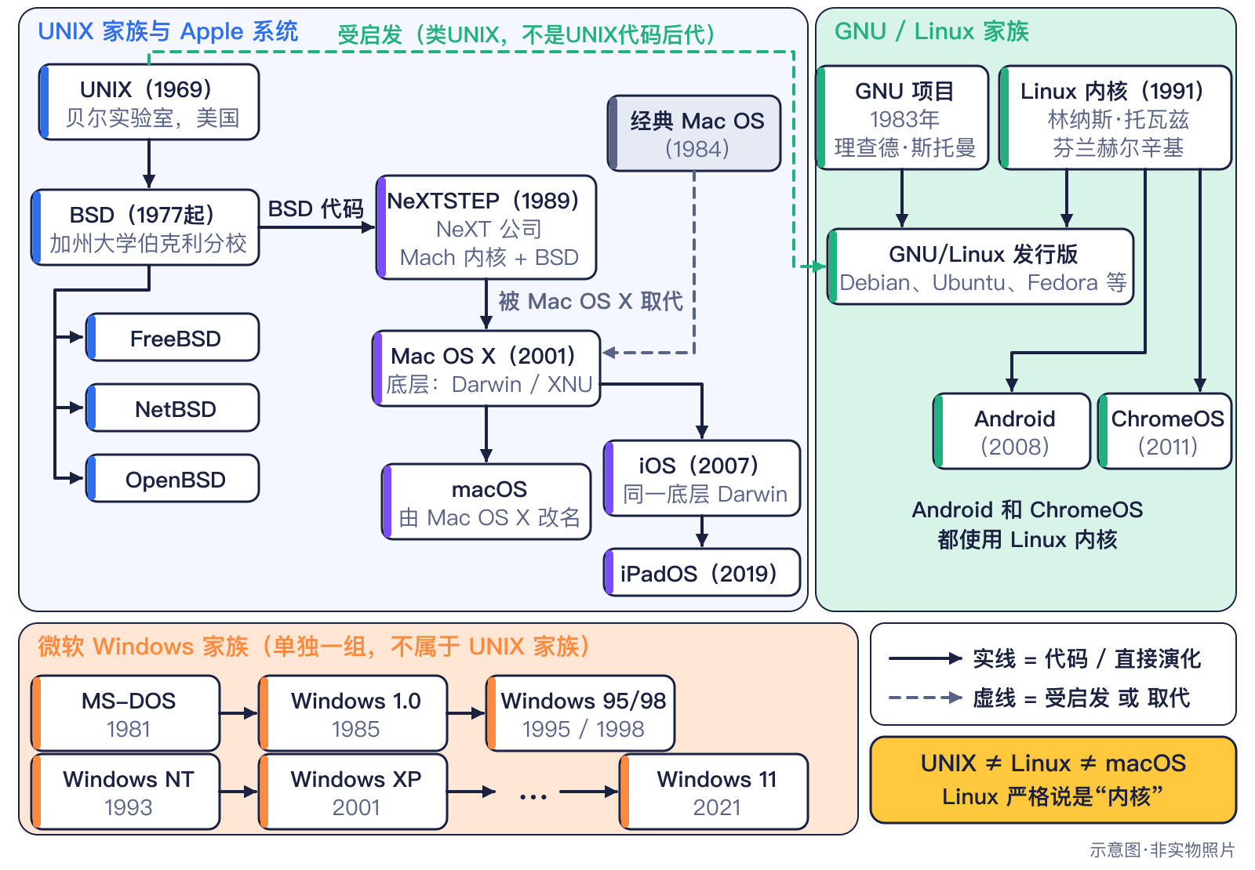
UNIX ≠ Linux ≠ macOS
06 · 操作系统演变
在哪里常见？
家用电脑｜Windows、macOS、ChromeOS 等
学校｜Windows、ChromeOS、iPadOS 等
服务器｜大多运行 Linux 发行版
手机平板｜Android（Linux内核）、iOS / iPadOS
macOS 继承 BSD 等 UNIX 血统，并获 UNIX 认证
Linux 是 1991 年从头编写的类UNIX内核
Windows NT 是微软自己的内核，不属于UNIX家族
来源：The Open Group、GNU/自由软件基金会、kernel.org、Android官网、计算机历史博物馆（访问 2026-10-24）
Notes:
这是第二张大幅图解：操作系统家族关系图。实线表示代码传承，虚线表示受启发或被取代。UNIX衍生出BSD，BSD代码进入NeXTSTEP，再到2001年的Mac OS X和今天的macOS，iOS和iPadOS共享同一底层Darwin；经典Mac OS（1984）被Mac OS X取代，它本身不是UNIX。GNU工具和Linux内核组成发行版；Android和ChromeOS也使用Linux内核。微软的DOS线和NT线单独一组：Windows 1.0（1985）运行在MS-DOS之上，Windows XP起家用版迁到NT内核，延续到Windows 11。三条结论：macOS不是Linux；Linux严格说是内核；开源不等于完全免费或没有规则。互动小问：Android用哪个内核？答：Linux内核。

Slide 26
网络与互联网
07 · 网络与互联网
互联网 Internet
全球无数网络用 TCP/IP 互相连接成的“网络的网络”，像连接城市的高速公路网
一条消息是怎样在一秒内跑到地球另一边的？
万维网 Web
运行在互联网上的一种服务：网页、网址和链接，像路边的图书馆和商店
1
1969 ARPANET：采用分组交换的早期网络
2
1983 TCP/IP：不同网络说同一种“语言”
1989 提出、1991 开放：万维网让人人会上网
【想象情景】角色对话
3
乐乐：上网就是上 Web 吗？
比特：Web 只是互联网上的一种服务，邮件、视频通话也跑在互联网上。
来源：互联网协会ISOC、欧洲核子研究中心、计算机历史博物馆（访问 2026-10-24）
Notes:
先分清两个词：互联网是“网络的网络”——全球无数网络通过TCP/IP协议互相连接；万维网（Web）是运行在互联网上的一种信息服务，通过网址和超链接访问网页。电子邮件、视频通话、网络游戏也用互联网，但它们不是Web。网络发展的三个关键节点：1969年ARPANET发出第一条消息，它是最早使用分组交换的广域网之一；1983年1月1日ARPANET全面切换到TCP/IP；1989年3月伯纳斯-李在CERN提出万维网，1991年网站对外开放。12—15岁拓展：分组交换思想由美国的保罗·巴兰和英国的唐纳德·戴维斯在1960年代分别提出，互联网不是某一个人或某一天发明的。

Slide 27
从 ARPANET 到 TCP/IP
07 · 网络与互联网
1969年10月29日
美国
1974年
美国
1983年1月1日
美国
ARPANET 发出第一条消息
TCP 协议设计
ARPANET 全面切换到 TCP/IP
人物｜伦纳德·克兰罗克、查理·克莱恩
地点｜洛杉矶 → 门洛帕克，美国
组织｜加州大学洛杉矶分校；斯坦福研究所；ARPA资助
发生了什么｜两台相距几百公里的计算机第一次“对话”，可惜只传了“LO”两个字母系统就崩溃了。
为什么重要｜互联网的直接前身。
今天的例子｜你发的每条消息都被切成数据包传送。
人物｜温顿·瑟夫、罗伯特·卡恩
地点｜斯坦福 / 华盛顿，美国
组织｜斯坦福大学；ARPA
发生了什么｜瑟夫和卡恩设计了一套“通用语言”，让不同的网络也能互相连接。
为什么重要｜互联网的核心协议。
今天的例子｜打开网页时TCP确保数据完整到达。
人物｜温顿·瑟夫、罗伯特·卡恩等
地点｜美国
组织｜ARPANET
发生了什么｜这一天，网络上的电脑都改说TCP/IP这门“新语言”，常被称作互联网的生日。
为什么重要｜现代互联网的技术起点。
今天的例子｜全世界的网站都使用TCP/IP。
【历史争议】互联网不是某一个人或某一天发明的。
【历史争议】“互联网生日”是一种流行说法。
来源：互联网协会ISOC、计算机历史博物馆、IETF RFC（访问 2026-10-24）
Notes:
1969年10月29日，加州大学洛杉矶分校的计算机向几百公里外的斯坦福研究所发消息，本来要输入LOGIN，只传了“LO”两个字母系统就崩溃了——失败也是历史的一部分；到1969年底ARPANET连接了4个节点。1974年瑟夫和卡恩发表论文，描述让不同网络互相连接的传输控制协议，同年RFC 675给出规范，后来分成TCP和IP两层：IP负责写地址，TCP负责确认包裹一件不少。“互联网”一词正源于“网络互联”。按照RFC 801的过渡计划，1983年1月1日ARPANET从旧协议NCP切换到TCP/IP，这一天常被称作“互联网的生日”，但这只是一种流行说法。提问：一条长消息为什么要切成很多小包？答：可以走不同路线、出错只重发一小块、网络更不容易堵塞。

Slide 28
名字、网页与浏览器
07 · 网络与互联网
1983年
美国
1989年3月
1993年
美国
域名系统（DNS）
瑞士（CERN总部位于瑞士与法国边境）
Mosaic 浏览器
人物｜保罗·莫卡派乔斯
地点｜玛丽娜德尔雷（加州），美国
组织｜南加州大学信息科学研究所
发生了什么｜DNS 就像网络电话簿，把好记的名字翻译成电脑用的数字地址。
为什么重要｜让人能用名字而不是一串数字访问网站。
今天的例子｜输入网址而不是IP地址。
万维网提出
人物｜马克·安德森、埃里克·比纳
地点｜厄巴纳-香槟（伊利诺伊州），美国
组织｜美国国家超级计算应用中心（NCSA）
发生了什么｜Mosaic 让网页上可以同时显示文字和图片，上网一下子变得好看又好用。
为什么重要｜Web大众化的催化剂。
今天的例子｜今天的各种浏览器。
人物｜蒂姆·伯纳斯-李、罗伯特·卡约
地点｜日内瓦（梅兰），瑞士（CERN总部位于瑞士与法国边境）
组织｜欧洲核子研究中心（CERN）
发生了什么｜伯纳斯-李想让科学家通过“链接”互相看资料，于是发明了网页和网址。
为什么重要｜让互联网变得人人会用。
今天的例子｜浏览网页、点击链接。
【历史争议】万维网（Web）≠互联网（Internet）：Web是运行在互联网上的一种服务。
【历史争议】它不是第一个浏览器（伯纳斯-李的WorldWideWeb更早）。
来源：IETF RFC、欧洲核子研究中心、计算机历史博物馆（访问 2026-10-24）
Notes:
1983年，南加州大学信息科学研究所的莫卡派乔斯提出域名系统DNS，它像网络电话簿，把好记的名字翻译成数字IP地址，1985年起出现.com等顶级域名。1989年3月，伯纳斯-李在欧洲核子研究中心CERN提交信息管理提案；1990年底他在NeXT电脑上运行了第一个网页服务器和浏览器；1991年网站对外开放；1993年4月30日CERN宣布万维网软件进入公有领域，人人可免费使用——开放让Web迅速普及。1993年的Mosaic浏览器把图文混排带进网页，但它不是第一个浏览器。1998年谷歌公司成立，用网页之间的链接关系给网页排序；中国的百度2000年在北京创立。12—15岁拓展：1971年汤姆林森用“@”在不同电脑之间发出电子邮件。

Slide 29
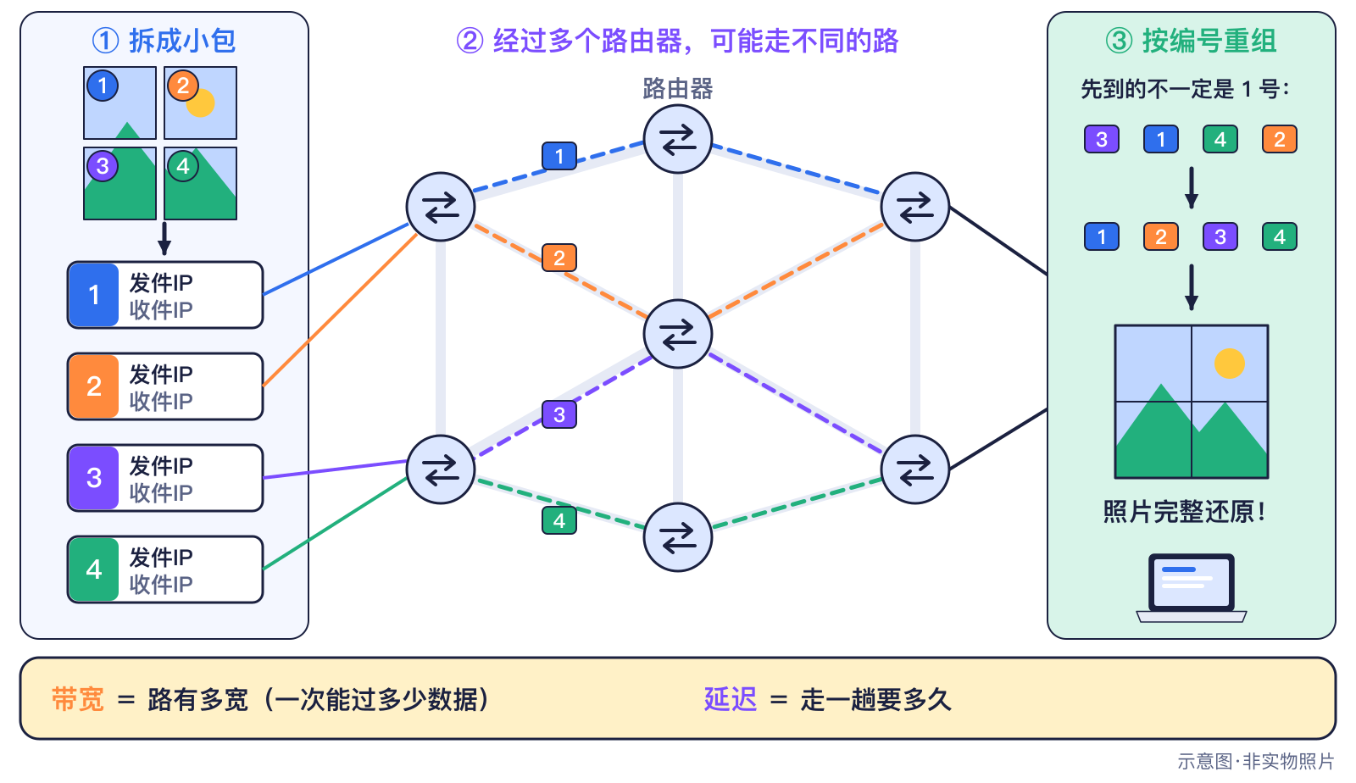
数据包的旅程：一起来接力
07 · 网络与互联网
互动④ 人体数据包接力
1
把一句话拆成编号卡片装进信封，写上收发地址
2
同学扮演手机、AP、路由器、交换机、ISP、服务器
3
让一个信封“走另一条路”，最后按编号重组
想一想：排一排：手机、Wi-Fi接入点、路由器、光猫/ISP、互联网、网站服务器，数据包按什么顺序走？
答案见备注
来源：互联网协会ISOC、计算机历史博物馆（访问 2026-10-24）
Notes:
看图：一张照片被拆成编号1—4的数据包，每个包都写着发件IP和收件IP，它们可能经过不同的路由器，到达后按编号重新拼回完整照片。互动④玩法：准备信封和卡片，把“我爱计算机历史”这样一句话拆成几张编号卡片，同学分别扮演手机、无线接入点、路由器、交换机、ISP和服务器，在教室内慢走传递；故意让一个信封绕远路，最后由“服务器”按编号重组。排序题答案：手机→Wi-Fi无线接入点→路由器→光猫/ISP→互联网→网站服务器；网页内容再按相反方向回来。讨论：如果一个包丢了怎么办？答：TCP会发现缺少并要求重发。安全提醒：传递时不要奔跑。

Slide 30
网络设备小队
08 · Wi-Fi、路由器、交换机、服务器
无线接入点 AP
把网线变成无线信号，Wi-Fi是最后几米的无线小路
交换机
在同一局域网内送数据，像小区快递分拣员
Wi-Fi 连上了，为什么有时还是上不了网？
路由器
在不同网络之间选路转发，像十字路口的交警
家用“路由器”盒子里常集成了路由器、交换机和无线AP
光猫
把光纤里的光信号翻译成电信号
1
服务器
为别的设备提供网页、文件等服务的角色
2
Wi-Fi ≠ 互联网：还要经过光猫和运营商（ISP）
服务器可以在数据中心，也可以是一台普通电脑
【想象情景】角色对话
3
安安：交换机和路由器不是一样的吗？
比特：不一样：一个在小区里送件，一个负责城市之间选路。
来源：IEEE 802.11、Wi-Fi联盟、IEEE 802.3（访问 2026-10-24）
Notes:
这一节认识网络设备小队。无线接入点AP让手机、平板用Wi-Fi接入有线网络；交换机在同一个局域网内，根据设备的硬件地址转发数据；路由器在不同网络之间转发数据包、选择路径，例如连接家庭网络和运营商网络；光猫在运营商的光纤和家庭网络之间转换信号；服务器为其他设备提供服务。家里那个“路由器”盒子通常同时集成了路由器、交换机和AP三种功能，所以大家容易把它们混为一谈。为什么Wi-Fi连上了还上不了网？因为Wi-Fi只是手机到路由器之间的无线连接，如果光猫、光纤或运营商出了问题，照样上不了互联网。不要说“交换机就是路由器”“Wi-Fi就是互联网”。

Slide 31
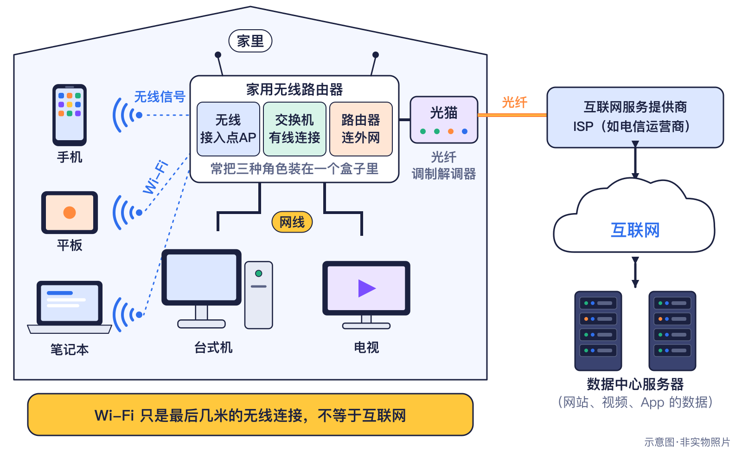
我家的网络怎样连到世界
08 · Wi-Fi、路由器、交换机、服务器
关键词
IP地址 IP Address
比喻：网络世界里的门牌号。
准确：分配给联网设备的数字地址，如IPv4的 192.168.1.10，用于数据包寻址。
带宽 Bandwidth
比喻：马路有多少条车道。
准确：单位时间内网络可传输的最大数据量，常用Mbps、Gbps表示。
延迟 Latency
比喻：从出发到到达要花多长时间。
准确：数据从一端传到另一端所需的时间，常用毫秒（ms）表示。带宽大不一定延迟低。
来源：IEEE 802.11、IEEE 802.3、Wi-Fi联盟（访问 2026-10-24）
Notes:
这是第三张大幅图解：家庭网络拓扑。手机、平板、笔记本通过Wi-Fi连到家用无线路由器；台式机和电视用网线连接。路由器盒子里有三种角色：无线接入点、交换机、路由器。路由器再经过光猫、光纤连到ISP（互联网服务提供商），进入互联网，最后到达数据中心里的服务器。关键词：IP地址是网络世界的门牌号；带宽像马路有几条车道；延迟是从出发到到达花的时间——带宽大不一定延迟低。家里这些设备组成一个局域网。课后可以做“画出我家的网络地图”：在家长同意下观察，但不要更改路由器设置，也不要拍照或公开Wi-Fi密码和设备标签上的信息。

Slide 32
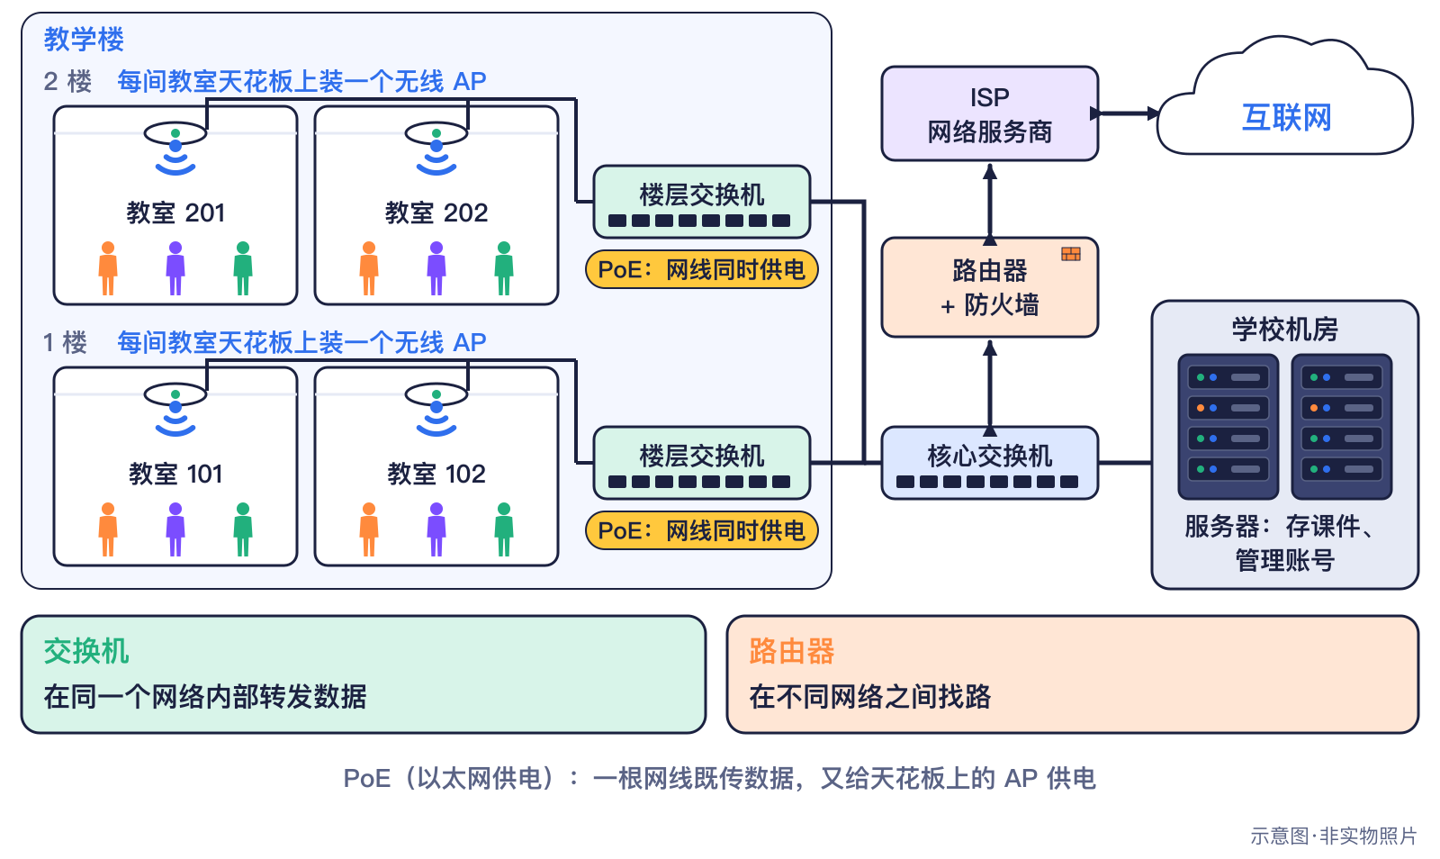
学校的网络：更多教室，更多设备
08 · Wi-Fi、路由器、交换机、服务器
关键词
光纤 Optical Fiber
比喻：用光来传信号的玻璃细丝。
准确：用玻璃或塑料纤维以光脉冲传输数据，速度快、距离远、抗干扰，常用来连接运营商、学校和楼宇。
云计算 Cloud Computing
比喻：像用自来水一样按需使用计算能力。
准确：通过网络按需租用数据中心的计算、存储和软件服务。云背后是真实的计算机。
网络安全 Cybersecurity
比喻：给网络装上门锁和保安。
准确：保护设备、数据和网络不被未经授权访问或破坏的措施，如强密码、及时更新、防火墙和识别诈骗。
来源：IEEE 802.11、IEEE 802.3、AWS（访问 2026-10-24）
Notes:
学校的网络比家里大：每间教室天花板上有一个无线AP，用网线连到楼层交换机（图中交换机还通过网线给AP供电，这叫PoE）；楼层交换机汇聚到核心交换机，再连到“路由器＋防火墙”，经过ISP进入互联网；核心交换机旁边还连着学校机房的服务器，存课件和账号。图下方对比了交换机和路由器的作用。关键词：光纤用光传信号，速度快、距离远；云计算是通过网络租用数据中心的计算和存储；网络安全包括强密码、及时更新、防火墙和识别诈骗。12—15岁拓展：Wi-Fi的代际命名（Wi-Fi 4/5/6/7）由Wi-Fi联盟在2018年推出，2024年1月推出Wi-Fi 7认证。

Slide 33
连一连：设备和它的职责
08 · Wi-Fi、路由器、交换机、服务器
互动⑤ 连线设备与职责
判断对错
1 路由器
A 把域名翻译成IP地址
Wi-Fi 就是互联网。
对还是错？
2 交换机
B 在同一局域网内转发数据
交换机和路由器是同一种设备。
对还是错？
3 无线接入点 AP
C 光信号与电信号互相转换
4 光猫
D 在不同网络之间选路转发
家用路由器常把路由器、交换机和AP集成在一个盒子里。
对还是错？
5 服务器
E 为其他设备提供网页等服务
6 DNS
F 让手机用Wi-Fi接入有线网络
比特：提示：家里那个“路由器”盒子里，藏着三种角色哦！
答案见备注
来源：IEEE 802.11、IETF RFC、IEEE 802.3（访问 2026-10-24）
Notes:
互动⑤答案：1路由器—D在不同网络之间选路转发；2交换机—B在同一局域网内转发数据；3无线接入点—F让手机用Wi-Fi接入有线网络；4光猫—C光信号与电信号互相转换；5服务器—E为其他设备提供服务；6 DNS—A把域名翻译成IP地址。判断题：第1题错，Wi-Fi只是设备到路由器之间的无线连接，路由器还要通过光猫和ISP才能连上互联网；第2题错，交换机在同一局域网内转发，路由器在不同网络之间选路；第3题对。玩法建议：可以把设备名和职责写在卡片上，分组比赛配对速度。8—11岁班级可以只做前4组连线。

Slide 34
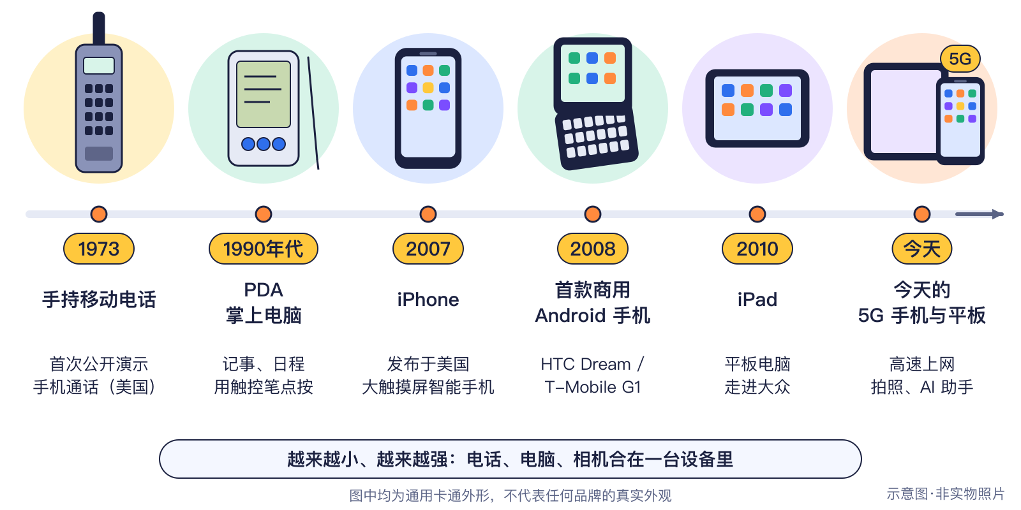
口袋里的计算机
09 · 手机、平板与移动计算
手机为什么也是一台计算机？
1
1973 公开演示 → 1983 商用上市：手机从“砖头”开始
2
触摸屏、移动芯片、应用商店让手机变成掌上电脑
分清三个时间点：发布、上市、普及
【想象情景】角色对话
3
安安：iPhone 是第一部智能手机吗？
比特：不是哦，触摸屏和智能手机都不是它首创。
来源：计算机历史博物馆、Apple Newsroom（访问 2026-10-24）
Notes:
看移动计算演进图：1973年手持移动电话、1990年代的PDA（掌上电脑）、2007年iPhone、2008年首款商用Android手机、2010年iPad，到今天的5G手机和平板。手机能输入、处理、存储、输出，还能安装程序，所以它是一台计算机。讲移动史时要分清三个时间点：发布（第一次公开展示）、上市（开始卖）、普及（很多人都在用）。比如移动电话1973年公开演示，1983年DynaTAC 8000X才商用上市；iPhone 2007年1月9日发布、6月29日在美国上市。12—15岁拓展：1991年芬兰打出世界首次GSM数字手机通话，GSM是欧洲协作制定的2G标准，支持短信。

Slide 35
从“砖头”到智能手机
09 · 手机、平板与移动计算
1973年4月3日
美国
1994年
美国
2007年1月9日
美国
第一次公开演示手持移动电话通话
IBM Simon：早期“智能手机”
iPhone 发布
人物｜马丁·库珀
地点｜纽约，美国
组织｜摩托罗拉
发生了什么｜库珀在纽约街头拿着一部像砖头一样的电话打出了电话。
为什么重要｜开启个人移动通信。
今天的例子｜今天几乎人人都有手机。
人物｜IBM 与 BellSouth 团队
地点｜美国
组织｜IBM；BellSouth
发生了什么｜这部手机有触摸屏，可以收发邮件、记日程，被很多人称为最早的智能手机。
为什么重要｜手机开始变成“掌上电脑”。
今天的例子｜手机上的日历和邮件App。
人物｜史蒂夫·乔布斯
地点｜旧金山（Macworld大会），美国
组织｜苹果公司
发生了什么｜一块大触摸屏代替了实体键盘，手指一划就能上网、听音乐、打电话。
为什么重要｜定义了现代智能手机形态。
今天的例子｜用手机App学习、导航、拍照。
【历史争议】区分“演示”（1973）与“商用上市”（1983）。
【历史争议】“智能手机”这个词后来才流行，“第一部”说法不一。
【历史争议】触摸屏、智能手机都不是iPhone首创，它的贡献在于整合与体验。
来源：计算机历史博物馆、Apple Newsroom（访问 2026-10-24）
Notes:
1973年4月3日，摩托罗拉的库珀在纽约街头用一部像砖头一样的原型手机公开打出电话；要区分“演示”（1973）与“商用上市”（1983）。1994年IBM与BellSouth推出的IBM Simon有触摸屏，能收发邮件、记日程，被很多人称为最早的智能手机之一；不过“智能手机”这个词后来才流行，“第一部”说法不一。1990年代的PDA（如Psion、Palm Pilot）也为智能手机铺了路。2007年1月9日，iPhone在旧金山发布，用一块大触摸屏代替实体键盘；2008年7月App Store上线，开启了手机应用生态。iPhone的贡献在于整合与体验，而不是发明触摸屏。互动小问：iPhone是哪一年发布的？答：2007年。

Slide 36
Android、平板与 5G
09 · 手机、平板与移动计算
2008年10月22日
美国
2010年1月27日
美国
2019年4月
首款商用 Android 手机上市
iPad 发布，平板电脑流行
韩国、美国、中国等
人物｜安迪·鲁宾等
地点｜美国（HTC为台湾地区厂商）
组织｜谷歌；开放手机联盟；HTC；T-Mobile
发生了什么｜Android 是谷歌主导的手机系统，许多不同品牌的手机都可以使用。
为什么重要｜让智能手机普及到全球各个价位。
今天的例子｜许多国产手机使用基于Android的系统。
人物｜史蒂夫·乔布斯
地点｜旧金山，美国
组织｜苹果公司
发生了什么｜一块大屏幕的“平板”，看书、画画、上课都很方便。
为什么重要｜平板成为学习与娱乐的常见设备。
今天的例子｜用平板做电子作业和画画。
5G 商用网络启动
人物｜3GPP 各国成员
地点｜首尔等，韩国、美国、中国等
组织｜3GPP标准组织；各国运营商
发生了什么｜5G 让手机上网更快、等待时间更短，还能连接更多设备。
为什么重要｜移动网络支持更多物联网和实时应用。
今天的例子｜高清视频通话、远程操控。
【历史争议】Android 系统2007年已公布，“首款”指首部公开上市销售的Android手机。
【历史争议】平板电脑概念早已存在，iPad不是第一款平板。
来源：Android官网、Apple Newsroom、3GPP（访问 2026-10-24）
Notes:
Android于2007年11月宣布，首款商用机HTC Dream（T-Mobile G1）于2008年10月22日在美国上市。Android使用Linux内核，许多不同品牌的手机都可以使用，今天是全球用户最多的移动操作系统，许多国产手机使用基于Android的系统。2010年1月27日iPad发布、4月3日在美国上市，推动平板电脑进入家庭和课堂；平板概念早已存在，iPad不是第一款平板；2019年起iPad使用单独命名的iPadOS。5G方面，3GPP在2018年完成首版5G标准，2019年4月韩国和美国率先商用，中国于2019年6月发放5G牌照、11月正式商用。5G标准是全球企业共同参与制定的。12—15岁拓展：5G不仅更快，还要连接更多物联网设备。

Slide 37
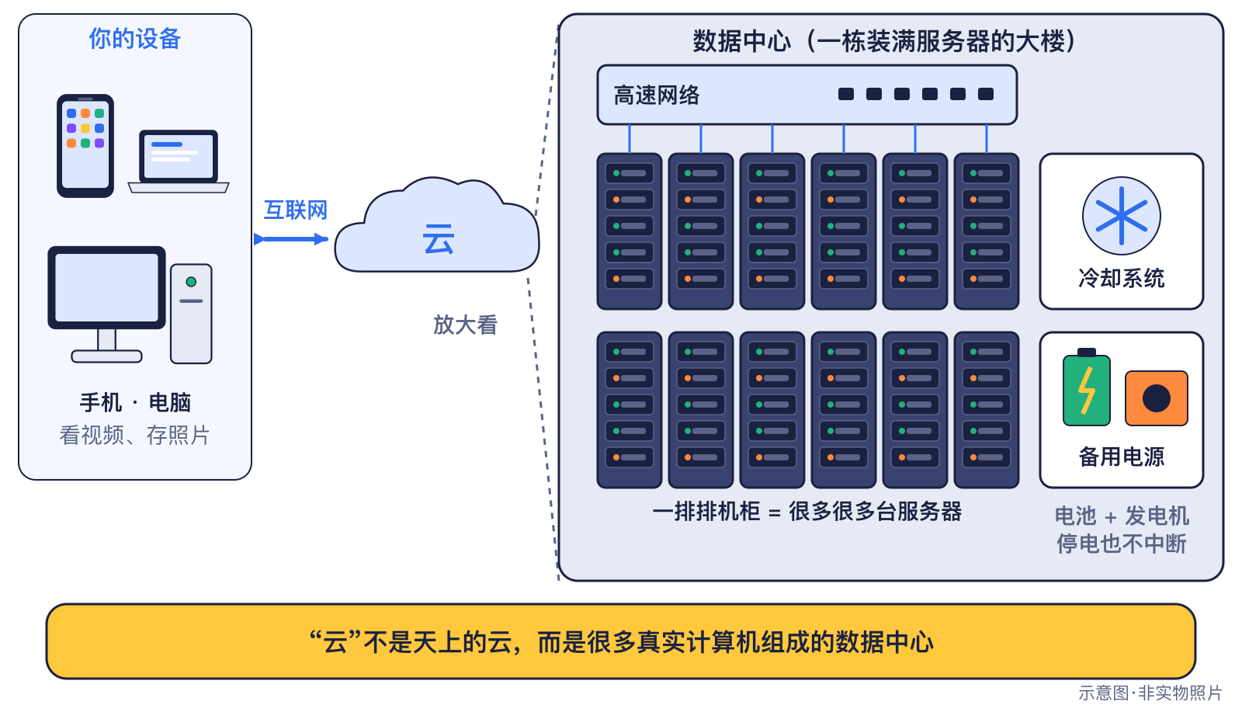
数据中心、云与AI
10 · 数据中心、云计算与AI（2000—2026）
AI 是怎样学会认图、下棋和写字的？
1
云计算：像用自来水一样按需使用计算能力
2
虚拟化：一台物理服务器可以“分身”成多台虚拟机
GPU＋大量数据＋新算法，让深度学习快速发展
【想象情景】角色对话
3
乐乐：云是天上的云吗？
比特：不是！云在数据中心里，是成千上万台真实的计算机。
来源：AWS、计算机历史博物馆（访问 2026-10-24）
Notes:
看图：手机和电脑通过互联网连到“云”，放大一看，云是一栋数据中心——高速网络、成排的服务器机柜、冷却系统和备用电源。云计算就是通过网络按需租用数据中心的计算、存储和软件服务。虚拟化技术让一台物理服务器分成多台互相隔离的虚拟机，同时服务很多用户，提高利用率。这一节的主线：2006年云计算服务兴起；同一时期GPU被用来做通用并行计算；2012年深度学习在图像识别上取得突破；2017年Transformer出现；2022年生成式AI走向大众。12—15岁拓展：数据中心耗电很大，绿色计算和节能冷却是重要课题，第12节还会讲到能源代价。

Slide 38
云、GPU 与深度学习
10 · 数据中心、云计算与AI（2000—2026）
2006年
美国
2006—2007
美国
2012年
加拿大
云计算服务兴起（AWS S3/EC2）
GPU 通用计算（CUDA）
AlexNet 掀起深度学习浪潮
人物｜英伟达团队
地点｜圣克拉拉（加州），美国
组织｜英伟达（NVIDIA）
发生了什么｜原本用来画游戏画面的显卡，被发现特别擅长同时做大量计算。
为什么重要｜为AI的爆发提供算力。
今天的例子｜AI绘图、视频剪辑加速。
人物｜亚历克斯·克里热夫斯基、伊利亚·苏茨克维、杰弗里·辛顿
地点｜多伦多，加拿大
组织｜多伦多大学
发生了什么｜一个用GPU训练的“神经网络”在看图识物比赛中大幅领先，AI研究从此加速。
为什么重要｜深度学习成为AI主流方法。
今天的例子｜手机相册自动识别猫狗。
人物｜亚马逊团队
地点｜西雅图，美国
组织｜亚马逊
发生了什么｜公司不用自己买一屋子服务器了，可以像用水电一样“租”计算能力。
为什么重要｜计算能力按需取用。
今天的例子｜照片自动备份到云端。
来源：AWS、计算机历史博物馆、NeurIPS论文集、诺贝尔奖官网（访问 2026-10-24）
Notes:
2006年亚马逊推出S3存储和EC2计算服务，成为公有云的代表，此后微软、谷歌、阿里云（2009年成立）等相继提供云服务。同一年英伟达发布CUDA平台，让程序员能用原本画游戏画面的显卡做大量并行计算。2012年，多伦多大学团队用GPU训练的神经网络AlexNet在ImageNet图像识别挑战赛中大幅降低错误率，深度学习从此成为AI主流方法。ImageNet数据集由李飞飞团队建立，2009年发表。辛顿因神经网络研究与霍普菲尔德共获2024年诺贝尔物理学奖。总结：数据（ImageNet）＋算力（GPU）＋算法（深度神经网络）三者结合，带来了这次突破。提问：为什么GPU适合训练AI？答：它有很多小核心，擅长同时做大量相似的计算。

Slide 39
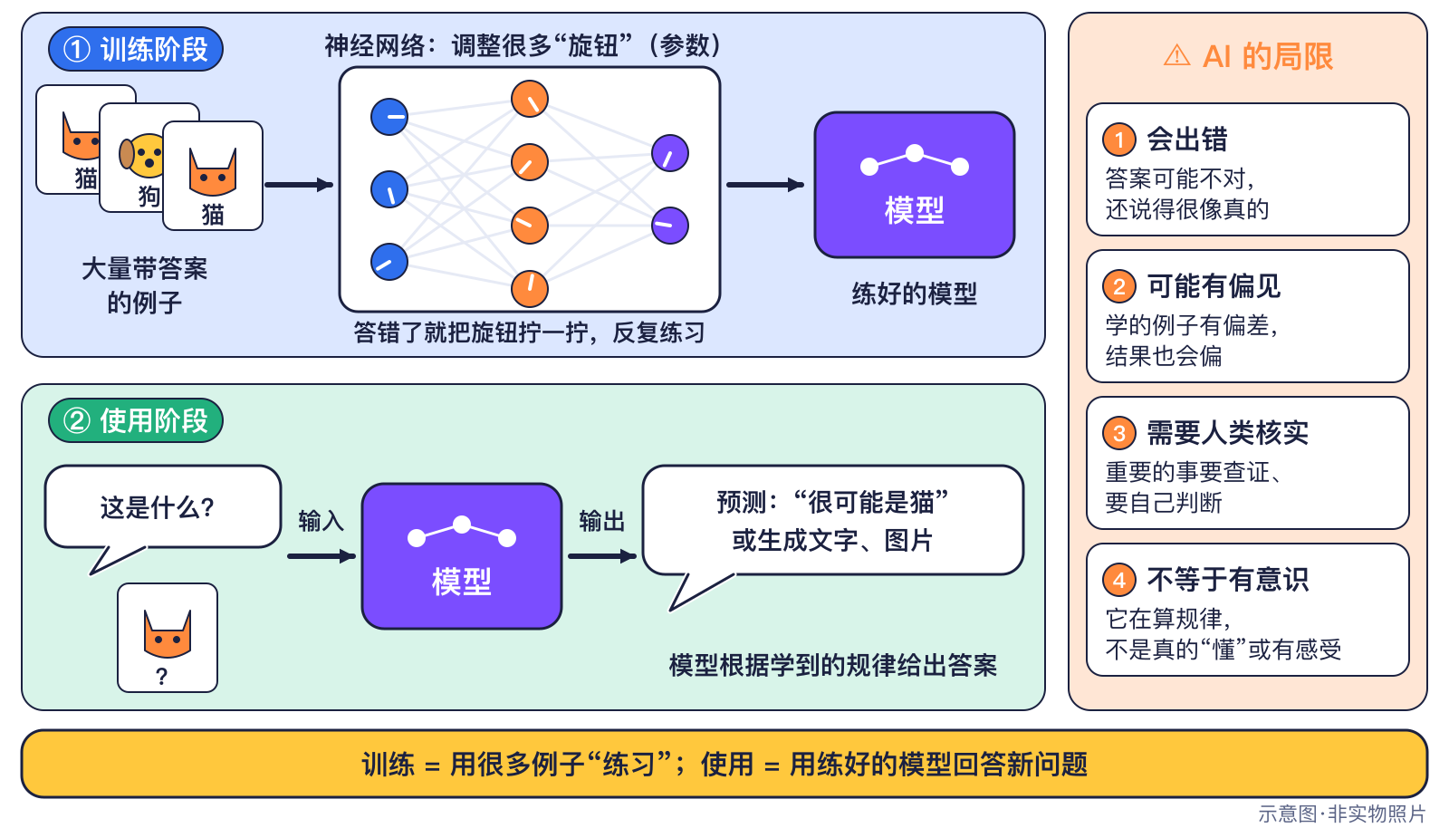
AI 从例子里学规律，也会出错
10 · 数据中心、云计算与AI（2000—2026）
关键词
传统程序 vs AI Traditional Program vs AI
比喻：传统程序像照着菜谱做菜；AI像尝了很多道菜后自己总结做法。
准确：传统程序的规则由程序员明确写出；机器学习系统的规则（参数）从数据中学习得到，因此结果更灵活但也更难解释、可能出错。
大语言模型 Large Language Model (LLM)
比喻：读过海量文字、特别会“接话”的模型——但它也会编造。
准确：用海量文本训练、能理解和生成自然语言的大型神经网络模型，通常基于Transformer。
边缘AI：在手机、摄像头上直接运行，减少延迟
来源：计算机历史博物馆、arXiv（Vaswani等）（访问 2026-10-24）
Notes:
看图分两个阶段：训练阶段，给神经网络看大量带答案的例子，答错了就把很多“旋钮”（参数）拧一拧，反复练习，得到模型；使用阶段，输入新问题或图片，模型根据学到的规律给出预测或生成内容。右侧是AI的局限：会出错，还说得很像真的；学的例子有偏差，结果也会偏；重要的事要人类核实；它在算规律，不等于有意识或真的“懂”。传统程序的规则由程序员明确写出，AI的规则从数据中学来，所以更灵活，但也更难解释。边缘AI指在手机、摄像头、工厂设备上直接运行AI，不必都传到远方的数据中心。不要把AI拟人化：它是工具，不是朋友，也不是敌人。

Slide 40
Transformer、生成式AI与科学发现
10 · 数据中心、云计算与AI（2000—2026）
2017年6月
2022年11月30日
美国
2020年11月
英国
美国（作者来自多国）
ChatGPT 发布，生成式AI走向大众
AlphaFold 2 预测蛋白质结构
Transformer 模型提出
人物｜戴密斯·哈萨比斯、约翰·江珀
地点｜伦敦，英国
组织｜DeepMind
发生了什么｜AI 能根据蛋白质的“配方”猜出它折叠成什么形状，帮助科学家研究疾病和药物。
为什么重要｜AI成为科学发现的工具。
今天的例子｜新药研发和生物研究。
人物｜阿希什·瓦斯瓦尼等8位作者
地点｜山景城（加州）等，美国（作者来自多国）
组织｜谷歌研究院 / 谷歌大脑；多伦多大学
发生了什么｜科学家发明了一种让AI更好“关注”句子中重要词语的方法。
为什么重要｜大语言模型的核心架构。
今天的例子｜AI翻译和聊天助手。
人物｜OpenAI 团队
地点｜旧金山，美国
组织｜OpenAI
发生了什么｜一个能用聊天方式回答问题、写文章的AI助手，让全世界都开始讨论AI。
为什么重要｜生成式AI进入日常生活和工作。
今天的例子｜用AI帮忙头脑风暴（但答案要自己核实）。
【历史争议】AI不懂“真假”，会产生“幻觉”错误。
来源：arXiv（Vaswani等）、OpenAI、诺贝尔奖官网（访问 2026-10-24）
Notes:
2017年6月，谷歌的8位作者（来自多个国家）发表论文《Attention Is All You Need》，提出基于“注意力机制”的Transformer，它易于在GPU上并行训练，成为今天大语言模型、翻译和多模态AI的基础。2022年11月30日OpenAI发布ChatGPT，用聊天的方式回答问题、写文章，生成式AI走向大众；此后多国公司和研究机构陆续发布各类大模型。大语言模型通过大量文本学习预测和生成文字，它不懂“真假”，可能“一本正经地说错话”，这叫幻觉。2020年11月AlphaFold 2在蛋白质结构预测评估中表现突出，哈萨比斯、江珀与大卫·贝克共获2024年诺贝尔化学奖。2016年AlphaGo以4:1战胜李世石也是重要里程碑，但会下棋不等于全面超越人类智能。

Slide 41
量子计算与2026年最新事实
10 · 数据中心、云计算与AI（2000—2026）
2019年10月
美国 / 中国
2026年6月
中国
量子计算“优越性”实验
TOP500：中国“LineShine”位居第一
人物｜谷歌量子AI团队、中国科学技术大学潘建伟团队（九章，2020）
地点｜圣巴巴拉 / 合肥，美国 / 中国
组织｜谷歌；中国科学技术大学
发生了什么｜量子计算机在一个特别设计的题目上，比普通超级计算机算得快得多。
为什么重要｜量子计算从理论走向实验验证。
今天的例子｜目前尚无日常生活中的量子计算机应用。
人物｜国家超级计算深圳中心团队
地点｜深圳，中国
组织｜国家超级计算深圳中心
发生了什么｜2026年6月，世界超级计算机排行榜上，深圳的一台超级计算机排名第一。
为什么重要｜E级超算进入多国竞争时代。
今天的例子｜超算用于气候、材料、药物和AI研究。
【历史争议】“优越性”只针对特定问题，经典算法改进后差距可能缩小。
【历史争议】TOP500只衡量一种基准测试（HPL），不代表所有应用表现；并非所有超算都参加排名。
来源：Nature、Science、Google博客、TOP500、TOP500 项目（访问 2026-10-24）
Notes:
量子计算利用量子比特的叠加和纠缠计算，目前仍在实验室阶段。2019年谷歌“悬铃木”在随机电路采样任务上宣称实现量子优越性（IBM提出异议）；2020年中国科学技术大学的“九章”光量子原型机在玻色采样任务上实现量子计算优越性；2024年谷歌Willow芯片展示了纠错进展。这些都是特定任务的实验，量子计算机距离通用实用仍很远。2026年已核实事实：6月发布的第67期TOP500榜单中，深圳的LineShine以约2.2 EFlop/s（每秒约220亿亿次）的HPL成绩位列第一；前五名均达到百亿亿次（E级）。但TOP500只衡量HPL一种基准测试，并非所有超算都参加排名。AI与机器人的现状和展望放在第15节讲。

Slide 42
AI 真假信息侦探
10 · 数据中心、云计算与AI（2000—2026）
互动⑥ 这些说法可信吗？
信息核验三步法
A “AI生成的答案一定正确，不需要核实。”
可信吗？
1
谁说的？来源是不是权威机构
2
什么时候说的？日期对不对得上
B “2016年3月，AlphaGo在首尔以4:1战胜李世石。”
可信吗？
3
能不能在官网或多个可靠来源查到
C 一张“1946年工程师在ENIAC旁边用智能手机拍照”的老照片
可信吗？
安安：看到“老照片”，先想想：照片里的东西，那个年代有吗？
D “量子计算机已经走进每个家庭。”
可信吗？
比特：我们来核实一下！AI 会犯错，人来把关。
E “2026年6月TOP500榜单上，深圳的LineShine位列第一。”
可信吗？
答案见备注
来源：Google DeepMind、TOP500、Nature、OpenAI（访问 2026-10-24）
Notes:
互动⑥答案：A不可信——AI可能产生幻觉，编造不存在的事实，重要信息要查证可靠来源。B可信——DeepMind官方资料可查，AlphaGo 2016年3月在首尔以4:1战胜李世石。C是假的——智能手机2007年以后才出现，这类“老照片”很可能是AI生成或伪造的，看到时代对不上的细节就要警惕。D不可信——截至2026年，量子计算只在特定实验任务上展示了优势，距离通用实用还很远。E可信——可以在TOP500官网2026年6月榜单查到，但要注意它只衡量一种基准测试。总结“信息核验三步法”：谁说的、什么时候说的、能不能在权威来源查到。安全提醒：课堂素材由老师提供，不在课堂上随意搜索。

Slide 43
时间轴②：1980—2026
10 · 数据中心、云计算与AI（2000—2026）
按年份先后排列 · 间隔不按比例
1984
Macintosh
1997—99
802.11 / Wi-Fi
2012
AlexNet
2026
LineShine登顶
1981
IBM PC
1991
Linux
2006
云计算服务
2017
Transformer
1983
切换到TCP/IP
1994
中国接入互联网
2007
iPhone发布
2022
ChatGPT
1989
万维网提出
1998
谷歌成立
2016
AlphaGo
时代：
1970—1989
1990—2009
2010—2019
2020—2026
来源：计算机历史博物馆、IETF RFC、互联网协会ISOC、欧洲核子研究中心、kernel.org、GNU/自由软件基金会、中国互联网络信息中心、IEEE 802.11 等（访问 2026-10-24）
Notes:
时间轴②从1980年到2026年。前半段是个人电脑和互联网：IBM PC、TCP/IP、Macintosh、万维网、Linux、中国接入互联网、Wi-Fi、谷歌。后半段是移动、云和AI：云计算服务、iPhone、AlexNet、AlphaGo、Transformer、ChatGPT，到2026年6月LineShine位列TOP500第一。注意间隔不按比例。讨论题：哪一段时间变化最快？你觉得为什么？参考答案：2010年代以后，算力、数据和网络同时成熟，AI进展明显加速；但技术的“突破”也需要时间检验。

Slide 44
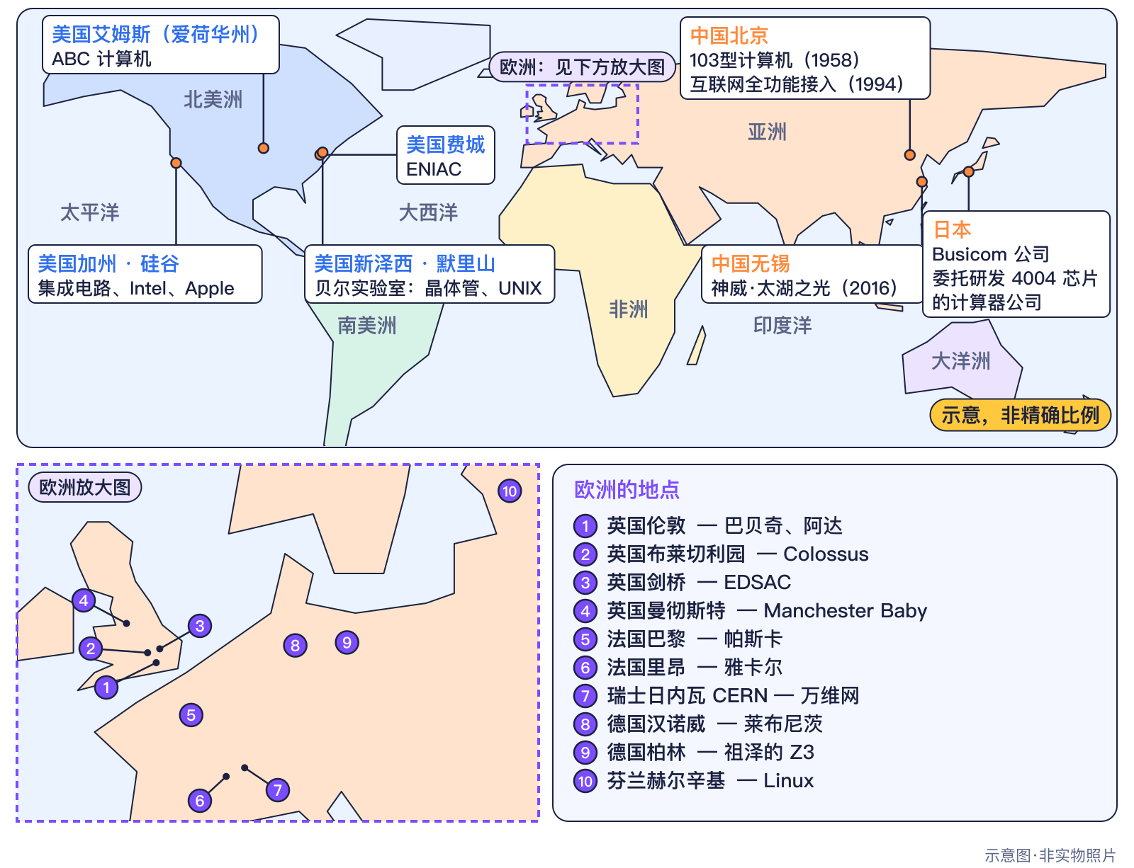
同一年，世界在发生什么？
11 · 世界与中国的贡献
计算机是某一个国家发明的吗？
1991 年，同一年
1991年2月
荷兰
荷兰阿姆斯特丹：Python 首次公开发布
1991年
国际组织 CERN
CERN（日内瓦）：第一个网站对外开放
1991年7月1日
芬兰
芬兰赫尔辛基：世界首次GSM数字手机通话
1991年8月25日
芬兰
芬兰赫尔辛基：托瓦兹宣布Linux
来源：Python软件基金会、欧洲核子研究中心、计算机历史博物馆、kernel.org、GNU/自由软件基金会（访问 2026-10-24）
Notes:
这是“同一年世界各地”地图。地图上标出了计算机历史上的重要地点：美国的艾姆斯、费城、默里山、硅谷，中国北京、无锡，日本，以及欧洲放大图里的伦敦、布莱切利园、剑桥、曼彻斯特、巴黎、里昂、日内瓦CERN、汉诺威、柏林、赫尔辛基。以1991年为例：2月荷兰阿姆斯特丹的范罗苏姆发布Python；7月1日芬兰赫尔辛基打出世界首次GSM数字手机通话；8月25日同在赫尔辛基的托瓦兹宣布Linux；同一年CERN的第一个网站对外开放。一年之内，编程语言、移动通信、操作系统和万维网在不同国家同时前进。互动小问：林纳斯·托瓦兹来自哪个国家？答：芬兰。结论：计算机是许多国家、许多人接力和合作的成果。

Slide 45
各国接力：没有谁能单独完成
11 · 世界与中国的贡献
美国
电子计算与互联网
英国
理论与早期机器
德国
二进制与Z3
法国
机械计算
ENIAC、晶体管、集成电路、ARPANET与TCP/IP、个人电脑
巴贝奇与阿达、图灵、Colossus、“宝贝”、EDSAC
莱布尼茨的二进制论文、祖泽Z3；与中国合作发出早期国际邮件
帕斯卡加法器、雅卡尔提花机、托马斯算术仪
芬兰
移动与开源
荷兰
语言与无线
日本
芯片与小型化
中国
超算与互联网
首次GSM数字通话（1991）、Linux内核
Python（范罗苏姆）、802.11工作组主席维克·海斯
岛正利参与4004设计、东芝T1100、i-mode、地球模拟器
103机、1994接入互联网、神威·太湖之光、2026年LineShine
国际组织也很关键：CERN（万维网）、IEEE（以太网、Wi-Fi标准）、3GPP（5G标准）都由多国共同参与。
来源：计算机历史博物馆、欧洲核子研究中心、IEEE 802.11、3GPP、TOP500（访问 2026-10-24）
Notes:
这一页列出各国的代表性贡献，都来自本书前面的事件卡。美国：ENIAC、晶体管、集成电路、ARPANET与TCP/IP、个人电脑和智能手机。英国：巴贝奇与阿达、图灵、Colossus、曼彻斯特“宝贝”、EDSAC；英国科学家伯纳斯-李在CERN发明万维网。德国：莱布尼茨、祖泽Z3。法国：帕斯卡、雅卡尔、托马斯算术仪。芬兰：GSM首次通话和Linux。荷兰：Python和Wi-Fi标准工作组主席维克·海斯。日本：岛正利、东芝笔记本、i-mode（推广了emoji）、地球模拟器（2002—2004年TOP500第一）。中国：103机、互联网接入、神威·太湖之光（国产申威处理器）、2026年LineShine。还有加拿大的AlexNet、韩国率先商用5G。提醒：Intel 4004是美日合作，万维网诞生在国际组织CERN，不要写成单一国家的成果。

Slide 46
中国的计算机与互联网之路
11 · 世界与中国的贡献
1958年
中国
1987年9月
中国
1994年4月20日
中国
中国103型计算机
中国发出早期国际电子邮件
中国全功能接入国际互联网
人物｜中科院计算技术研究所研制团队
地点｜北京，中国
组织｜中科院计算技术研究所；北京有线电厂
发生了什么｜1958年，中国研制成功第一台通用数字电子计算机——103机。
为什么重要｜中国计算机事业的起点之一。
今天的例子｜今天中国拥有世界领先的超级计算机。
人物｜钱天白等中德科研人员
地点｜北京，中国（与德国合作）
组织｜北京计算机应用技术研究所；德国卡尔斯鲁厄大学
发生了什么｜1987年，一封写着“越过长城，走向世界”的邮件从北京发往德国。
为什么重要｜中国走向国际互联网的起点之一。
今天的例子｜今天中国是网民最多的国家之一。
人物｜中科院、北大、清华等单位科研人员
地点｜北京，中国
组织｜中关村地区教育与科研示范网络（NCFC）
发生了什么｜这一天，中国正式“连”上了国际互联网。
为什么重要｜中国互联网时代开始。
今天的例子｜移动支付、网课、在线地图。
【历史争议】103机为仿制苏联型号；104机等后续机型同样参考苏联设计。
【历史争议】不同资料对首封邮件的具体日期与“第一封”的认定说法不一。
来源：中国科学院计算技术研究所、中国互联网络信息中心（访问 2026-10-24）
Notes:
1958年，中国科学院计算技术研究所和北京有线电厂研制成功103型计算机，它参照苏联M-3设计，被视为中国第一台通用数字电子计算机；1959年又研制成功规模更大的104机。此后中国逐步发展晶体管计算机和集成电路计算机。1987年9月，一封写着“越过长城，走向世界”的邮件从北京发往德国，是中德科研合作的成果；不同资料对首封邮件的具体日期与“第一封”的认定说法不一。1994年4月20日，中关村地区教育与科研示范网络通过64K国际专线实现与国际互联网的全功能连接。此后腾讯（1998，深圳）、阿里巴巴（1999，杭州）、百度（2000，北京）相继创立；天河-1A、天河二号、神威·太湖之光都曾登顶TOP500。互动小问：中国全功能接入国际互联网是哪一年？答：1994年。

Slide 47
计算机如何帮助人类
12 · 对人类的帮助与代价
以前怎么做？现在怎么做？未来可能怎样？（“未来”一栏都是【展望】）
领域 | 以前 | 现在 | 未来【展望】
医疗 | 靠医生经验和胶片读片 | 医疗影像设备；AI预测蛋白质结构助力药物研究 | AI辅助诊断，医生把关
天气 | 人工观测、手工绘图 | 超级计算机运行天气和气候模型 | 更精细的灾害预警
交通 | 纸质地图、问路 | 卫星导航、实时路况 | 更安全的辅助驾驶
教育 | 课本和黑板 | 网课、平板、Scratch与Python | 因材施教的学习助手
无障碍 | 辅助工具很少 | 读屏软件、语音输入、实时字幕 | 更自然的辅助设备
农业·制造 | 主要靠经验和人力 | 传感器、自动化生产线 | 人与机器人协作
科研·航天 | 人工计算、手工记录 | 计算机模拟与海量数据分析 | AI与超算结合
通信·创作 | 写信、电报、胶片 | 即时通信、数字绘画和音乐 | 人机共创，标注AI内容
来源：诺贝尔奖官网、TOP500、计算机历史博物馆、EUR-Lex（访问 2026-10-24）
Notes:
这一节先看计算机的帮助，用“以前—现在—未来”对照。医疗：AlphaFold帮助科学家预测蛋白质结构，用于新药研发和生物研究。天气：超级计算机运行数值模型，天气预报模型里仍有大量FORTRAN代码。交通：卫星导航和导航软件自动计算路线时间。教育：网课、平板学习、Scratch和Python。无障碍：读屏软件帮视障人士“听”屏幕，实时字幕帮助听障人士。农业和制造：传感器监测土壤和温度，自动化生产线。科研和航天：计算机模拟与数据分析。通信与创作：即时通信、数字绘画和音乐。“未来”一栏都是展望，不是已经发生的事实。讨论：请每组选一个领域，说说你家人工作中用到了哪些计算机。

Slide 48
也要看见代价
12 · 对人类的帮助与代价
距
数字鸿沟
私
隐私泄露
骗
网络诈骗
时
网络沉迷
有人有快车，有人还在走路：设备和网络不平等
不随便公开姓名、学校、住址和照片
“点链接领奖品”先告诉家长或老师
合理安排屏幕时间，多运动、多交流
偏
算法偏差
电
能源消耗
收
电子垃圾
规
规则与更新
AI学的例子有偏差，结果也会不公平
数据中心和AI训练需要大量电力
旧设备要回收、维修或再利用
欧盟《人工智能法》2024年生效；Windows 10 已于2025年10月14日结束常规支持
来源：EUR-Lex、微软（访问 2026-10-24）
Notes:
技术也有代价。数字鸿沟：不同地区和人群在获得、使用数字技术方面有差距。隐私泄露和网络诈骗：收到“点击链接领奖品”的陌生消息，最好的做法是告诉家长或老师，不点击、不填写个人信息。网络沉迷：合理安排屏幕时间。算法偏差：AI从数据中学习，如果数据有偏差，结果也可能不公平。能源消耗和电子垃圾：数据中心用电量大，旧设备需要回收。规则方面：欧盟《人工智能法》按风险分级管理AI系统，2024年8月1日生效，各项义务分阶段适用；微软2025年10月14日结束对Windows 10的常规支持，不再更新的系统更容易受攻击，大量旧电脑被淘汰也带来电子垃圾问题。互动小问：哪一项是计算机技术带来的环境挑战？答：电子垃圾和数据中心能耗。

Slide 49
计算机带来的新职业
13 · 就业与职业变化
程序员
芯片工程师
硬件工程师
网络工程师
系统管理员
逻辑与算法、团队协作
物理与电子、数学
电子电路、动手制作
网络协议、排错能力
操作系统、责任心
云计算工程师
网络安全专家
数据分析师
AI研究员
UX设计师
云平台、自动化
系统知识、伦理与法律
统计、Python、可视化
数学、科研方法、伦理
同理心、美术设计、沟通
游戏开发者
机器人工程师
医疗信息工程师
计算科学研究员
数字内容创作者
编程、艺术、讲故事
机械电子、控制、安全
信息系统、隐私保护
数学物理、高性能计算
表达、设计、版权意识
工作在变：新技术创造新岗位；重复性任务被自动化（AI能生成代码，但需要人判断需求、检查质量与安全）；所以要终身学习。
Notes:
这些职业都和计算机有关，卡片下面写的是需要的能力，而不是收入——不同地区、不同时期差别很大，我们不承诺任何职业的具体收入。举几个例子：网络工程师规划和维护路由器、交换机、无线AP，保障学校和公司网络畅通；网络安全专家发现和修复漏洞、教育用户识别诈骗，只做经过授权的安全测试；UX设计师研究用户需求，让技术对老人、儿童和残障人士也好用；医疗信息工程师维护医院信息系统、保护病历隐私。职业怎样变化：AI编程助手能生成代码，但需要程序员判断需求、检查质量与安全；数据分析的重点从“算数字”转向提出好问题。讨论：哪个职业最让你好奇？它需要的哪一种能力，你现在就能开始练习？

Slide 50
什么教育推动科技进步
14 · 什么教育推动科技进步
问
好奇心与提问
数
数学和逻辑
读
阅读与表达
码
编程与算法
像安安一样多问“为什么”
布尔代数让电路会判断
把想法写清楚、讲明白
把问题拆成一步步的“菜谱”
验
科学实验
做
动手制作
合
跨学科合作
美
艺术设计
提出假设，动手验证
齿轮、电路、micro:bit
ENIAC、Linux都靠团队
好用又好看的界面
责
伦理责任
核
信息核验
享
开放交流
复
失败复盘
想一想：会不会伤害别人？
谁说的？有证据吗？
万维网软件免费开放
ARPANET首次只传了LO
公平与包容：每个孩子都应有学习科技的机会——无论性别、地区和家庭条件。
来源：欧洲核子研究中心、计算机历史博物馆、科克大学（访问 2026-10-24）
Notes:
回顾整节课，推动科技进步的不只是“会编程”。好奇心：巴贝奇因为数学表总出错才想造机器。数学和逻辑：布尔代数成了电路的语言。阅读与表达：阿达的注释比原文还长，清楚的写作让想法流传。编程与算法：把问题拆成步骤。科学实验与动手制作：晶体管是在实验室里反复试验出来的。跨学科合作：ENIAC靠工程师和六位女程序员，Linux靠全球协作。艺术设计：图形界面让普通人也会用电脑。伦理责任与信息核验：面对AI更重要。开放交流：CERN把万维网软件免费开放。失败复盘：ARPANET第一次只传了“LO”就崩溃，但大家没有放弃。最后强调公平：女性、各国的科学家都做出了贡献，每个孩子都应该有学习科技的机会。

Slide 51
两条学习路径，选一条出发
14 · 什么教育推动科技进步
8—11岁 必读路径
12—15岁 进阶路径
1
Scratch 时光机小游戏
45分钟：做三个年代背景，加一道选择题
1
Python 时间轴排序器
45分钟：用列表和sorted()给事件排序
2
二进制手链
20分钟：用两色珠子写出名字首字母
2
micro:bit 计步器或 Arduino 小夜灯
60分钟：传感器→程序→输出
3
纸上算盘与齿轮进位
30分钟：体会帕斯卡加法器的进位
3
画出我家的网络地图
30分钟：标出AP、交换机、路由器功能
4
真空管 vs 芯片
15分钟：鞋盒和米粒比大小
4
AI 真假信息侦探
30分钟：总结信息核验三步法
安全约定：用学校或家长管理的账号；不在作品里写真实姓名和学校；只用USB或电池低压供电；不改路由器设置；合理安排屏幕时间。
来源：Scratch基金会、Python软件基金会、Micro:bit教育基金会、Arduino、树莓派基金会（访问 2026-10-24）
Notes:
两条路径都来自本书的动手活动。8—11岁：Scratch是麻省理工学院媒体实验室2007年发布的积木编程，拖拽彩色积木就能做动画和小游戏；二进制手链用深色珠子代表1、浅色代表0；纸上算盘用两个纸转盘体会进位，用剪刀和图钉时要有大人陪同；鞋盒和米粒对比真空管和晶体管。12—15岁：Python于1991年2月首次公开发布，读起来像英语，可以用列表保存年份和事件再排序；micro:bit（英国BBC，2016年起向学生发放）或Arduino（2005，意大利伊夫雷亚）可以做计步器或天黑自动亮的小夜灯，只用USB或电池盒低压供电，不接市电；2012年发售的树莓派也是常见的教育电脑。安全、隐私和合理屏幕时间是每个项目的前提。

Slide 52
未来与行动
15 · 未来与行动
【展望】人机协作
AI做助手，人来判断和负责
【展望】绿色计算
更省电的芯片和数据中心
2026年以后，计算机还会怎样改变世界？
【展望】机器人
目前多为工厂试点和演示，可能走向更多场景
1
下面四张卡片都是“可能性”，不是已经发生的事实
【展望】量子研究
先要解决纠错和规模化难题
2
判断新闻里的“突破”：谁说的？有证据吗？
未来的发明家，也许就是你
【想象情景】角色对话
3
比特：这些是“可能性”，要等时间来检验。
乐乐：那我们现在就能动手做点什么！
来源：TOP500、计算机历史博物馆、Google博客（访问 2026-10-24）
Notes:
最后一站来到未来。注意右边四张卡片全部标着【展望】：它们是可能的方向，不是已经发生的事实。人机协作：AI可能成为更好的助手，但判断和责任仍在人。绿色计算：AI和数据中心用电量大，更省电的芯片、冷却和可再生能源会越来越重要。机器人：截至2026年10月，人形机器人开始在工厂中试点，但多数仍是企业演示或小规模试用。量子研究：2024年谷歌Willow展示了纠错进展，但距离通用实用还很远。提醒同学们：看到“AI突破”“机器人革命”的新闻，先问一问——谁说的？有证据吗？是事实、宣传还是预测？下一页我们动手设计自己的未来。

Slide 53
小组挑战：设计未来学校
15 · 未来与行动
互动⑦ 设计未来学校（45分钟）
我能做的第一项发明
1
分组列出学校里一个真实的问题
我发现的问题：
2
设计一个用计算机或AI帮忙的方案
谁会用它：
3
说明可能的风险：隐私、公平、费用，以及应对办法
它怎样工作（输入→处理→存储→输出）：
4
每组3分钟展示
可能的风险和解决办法：
乐乐：先画出问题，再画出发明！别忘了问：会不会有人用不上？
画一张草图 ✎
答案见备注
Notes:
互动⑦是开放题，没有标准答案，评价看三点：问题是否真实、方案是否用到了今天学的知识、是否认真考虑了风险。参考示例：问题——午饭排队太久；方案——用平板扫描餐卡、提前选餐，系统统计数量（输入是选餐，处理是统计，存储是订单，输出是厨房的备餐清单）；风险——隐私（只记录班级和餐号，不记录多余个人信息）、公平（没有平板的同学可以在纸上选）、费用（先用学校已有设备试点）。“我能做的第一项发明”模板可以打印发给每组，用大白纸和彩笔画草图。90分钟版在课堂完成并展示；45分钟版布置为课后任务，下节课展示。鼓励各组互相提一个“改进建议”和一个“风险问题”。

Slide 54
术语表（1/4）
术语表与资料来源
计算机｜一个按菜谱一步步做菜、永不疲倦的超级厨师。
输入—处理—存储—输出｜眼睛看（输入）、大脑想（处理）、记在本子上（存储）、开口说（输出）。
主板｜连接城市各处的道路网。
晶体管｜一个极小的、由电控制的开关。
程序｜写给计算机的详细菜谱。
中央处理器｜计算机的“总指挥”。
算法｜解决问题的步骤清单，比如“整理书包的方法”。
集成电路 / 芯片｜把整座城市的电线和开关缩印在一张指甲大的“地图”上。
图形处理器｜一支人数众多、能同时画很多小格子的画师团队。
二进制｜只用“开灯”和“关灯”两种状态来写所有的字。
微处理器｜装进一颗芯片里的计算机大脑。
内存｜做作业时的书桌：放正在用的东西，放学（断电）就清空。
比特 / 字节｜比特是一颗小灯泡，8颗灯泡排一排就是一个字节。
摩尔定律｜芯片界的“成长节拍器”——但节拍会变慢。
固态硬盘｜书柜：东西放进去，断电也还在。
卡片上是儿童能懂的比喻；英文名与不失真的准确解释见本页备注（正文相应页面也有）。
Notes:
术语表按照本书 glossary.json 排列，每个术语配一句儿童能懂的比喻；准确定义见本页备注（下面自动列出）。使用建议：8—11岁先记比喻，12—15岁要能说出准确解释，并注意几组容易混淆的词：计算机与服务器、路由器与交换机、Wi-Fi与互联网、互联网与万维网、UNIX与Linux与macOS、传统程序与AI。
【本页术语的准确解释】
计算机（Computer）：能接收输入、按照程序处理数据、存储结果并输出信息的电子设备。手机、平板、服务器、汽车里的控制器都属于计算机。
程序（Program）：一组按顺序排列、计算机可以执行的指令。
算法（Algorithm）：为解决某一问题而设计的明确、有限的步骤序列，可以用不同编程语言实现。
二进制（Binary）：只使用0和1两个数字的计数方法。计算机电路用高低电平表示1和0。
比特 / 字节（Bit / Byte）：比特是信息的最小单位（一个0或1）；1字节＝8比特。
输入—处理—存储—输出（Input-Process-Storage-Output）：描述计算机工作流程的基本模型。
中央处理器（CPU）：执行程序指令、进行运算和控制的核心芯片。
图形处理器（GPU）：擅长大规模并行计算的处理器，最初用于图形渲染，如今广泛用于AI训练和科学计算。
内存（RAM）：随机存取存储器，存放正在运行的程序和数据，速度快但断电后内容消失。
固态硬盘（SSD）：使用闪存芯片长期保存数据的存储设备，没有机械运动部件。
主板（Motherboard）：连接CPU、内存、存储和各种接口的主电路板。
晶体管（Transistor）：能放大或开关电信号的半导体器件，是芯片的基本单元。
集成电路 / 芯片（Integrated Circuit / Chip）：在一小块半导体材料上制造大量晶体管和连线组成的电路。
微处理器（Microprocessor）：把CPU的功能集成在单个芯片上的器件，1971年的Intel 4004是第一款商用产品。
摩尔定律（Moore's Law）：戈登·摩尔观察到芯片上晶体管数量大约每两年翻一番；它是产业经验，不是自然定律。

Slide 55
术语表（2/4）
术语表与资料来源
真空管｜会发热发光的玻璃“电子阀门”。
操作系统｜学校的教务处：安排教室、时间和资源，让每个班级（程序）有序上课。
互联网｜连接全世界城市的高速公路网。
存储程序｜把菜谱和食材放在同一个冰箱里，想换菜谱随时拿。
万维网｜高速公路上的一座座图书馆和商店。
内核｜教务处里最核心的“校长办公室”。
大型机｜银行的“超级账房先生”，可靠又能同时服务很多人。
协议｜大家约定好的交通规则和说话方式。
应用程序｜在教室里上课的各个班级。
超级计算机｜成千上万个计算大脑一起解一道超级难题。
开源｜公开的菜谱，大家可以学习、改进，但要遵守分享规则。
TCP/IP｜IP负责写地址，TCP负责确认包裹一件不少。
服务器｜餐厅里的服务员——你点菜，它给你送来。
UNIX / Linux / macOS｜UNIX是“老祖宗”；macOS是有血缘的后代；Linux是学了祖宗本领、但自己长大的“新家族”。
IP地址｜网络世界里的门牌号。
卡片上是儿童能懂的比喻；英文名与不失真的准确解释见本页备注（正文相应页面也有）。
Notes:
术语表按照本书 glossary.json 排列，每个术语配一句儿童能懂的比喻；准确定义见本页备注（下面自动列出）。使用建议：8—11岁先记比喻，12—15岁要能说出准确解释，并注意几组容易混淆的词：计算机与服务器、路由器与交换机、Wi-Fi与互联网、互联网与万维网、UNIX与Linux与macOS、传统程序与AI。
【本页术语的准确解释】
真空管（Vacuum Tube）：利用真空中电子流动来放大或开关电信号的元件，早期电子计算机使用，后被晶体管取代。
存储程序（Stored Program）：把程序指令和数据一起存放在存储器中的计算机设计思想，也称冯·诺伊曼结构。
大型机（Mainframe）：为大规模事务处理设计、强调可靠性与兼容性的计算机，常用于银行、航空和政府。
超级计算机（Supercomputer）：计算速度位于世界前列的计算机系统，用于天气、气候、物理模拟、AI等科学计算。
服务器（Server）：在网络中为其他设备（客户端）提供服务的计算机或程序角色。服务器可以是数据中心机柜里的机器，也可以是一台普通电脑。
操作系统（Operating System）：管理硬件资源、为应用程序提供服务并与用户交互的系统软件，如Windows、macOS、Linux发行版、Android、iOS。
内核（Kernel）：操作系统中直接管理CPU、内存和设备的核心部分。Linux严格来说是一个内核。
应用程序（Application / App）：为完成具体任务而运行在操作系统之上的软件，如浏览器、画图软件、游戏。
开源（Open Source）：源代码公开、允许查看修改和再分发的软件开发方式，必须遵守相应许可证（如GPL、MIT）；开源不等于没有规则，也不一定免费。
UNIX / Linux / macOS（UNIX vs Linux vs macOS）：UNIX是1969年起源于贝尔实验室的操作系统；macOS的底层继承了BSD（UNIX分支）代码并获UNIX认证；Linux是1991年从头编写的类UNIX内核，不含UNIX原始代码。
互联网（Internet）：由全球无数网络通过TCP/IP协议互相连接而成的“网络的网络”。
万维网（World Wide Web）：运行在互联网之上、通过网址和超链接访问网页的信息服务。电子邮件、视频通话也是互联网服务，但不是Web。
协议（Protocol）：规定设备之间如何格式化、发送和接收数据的规则，如TCP/IP、HTTP。
TCP/IP（TCP/IP）：互联网的核心协议族。IP负责寻址和路由，TCP负责可靠、按序地传输数据。
IP地址（IP Address）：分配给联网设备的数字地址，如IPv4的 192.168.1.10，用于数据包寻址。

Slide 56
术语表（3/4）
术语表与资料来源
数据包｜把一封长信剪成很多张编了号的明信片分别寄出。
Wi-Fi｜从家门口到你手里的最后几米“无线小路”。
局域网｜一栋楼或一个学校内部的道路。
域名系统｜网络电话簿：查名字，得到号码。
光猫 / 调制解调器｜翻译官：把光纤里的光信号翻译成家里设备懂的电信号。
数据中心｜存放成千上万台服务器的“计算工厂”。
路由器｜十字路口的交警，为包裹选择通往其他城市（网络）的路。
互联网服务提供商｜把你家小路接到高速公路上的公路公司。
云计算｜像用自来水一样按需使用计算能力。
交换机｜小区里的快递分拣员，只在小区（同一局域网）内送件。
带宽｜马路有多少条车道。
人工智能｜从大量例子里总结规律的“学习型程序”。
延迟｜从出发到到达要花多长时间。
无线接入点｜把网线“变成”看不见的无线信号的发射站。
传统程序 vs AI｜传统程序像照着菜谱做菜；AI像尝了很多道菜后自己总结做法。
卡片上是儿童能懂的比喻；英文名与不失真的准确解释见本页备注（正文相应页面也有）。
Notes:
术语表按照本书 glossary.json 排列，每个术语配一句儿童能懂的比喻；准确定义见本页备注（下面自动列出）。使用建议：8—11岁先记比喻，12—15岁要能说出准确解释，并注意几组容易混淆的词：计算机与服务器、路由器与交换机、Wi-Fi与互联网、互联网与万维网、UNIX与Linux与macOS、传统程序与AI。
【本页术语的准确解释】
数据包（Packet）：网络传输时把数据切分成的小块，每个包含有地址等信息，到达后再按顺序重组。
域名系统（DNS）：把域名（如 example.com）翻译成IP地址的分布式系统。
路由器（Router）：在不同网络之间转发数据包、选择路径的设备，例如连接家庭网络与互联网服务提供商。
交换机（Switch）：在同一局域网内根据设备硬件地址转发数据的设备。交换机≠路由器。
无线接入点（Wireless Access Point (AP)）：让无线设备通过Wi-Fi接入有线局域网的设备。家用路由器通常同时集成了AP、交换机和路由器功能。
Wi-Fi（Wi-Fi）：基于IEEE 802.11标准的无线局域网技术品牌。Wi-Fi连上了不代表一定能上互联网。
光猫 / 调制解调器（ONT / Modem）：在运营商线路（光纤、电话线、有线电视线）与家庭网络之间转换信号的设备。
互联网服务提供商（ISP）：为用户提供互联网接入服务的企业，如电信运营商。
带宽（Bandwidth）：单位时间内网络可传输的最大数据量，常用Mbps、Gbps表示。
延迟（Latency）：数据从一端传到另一端所需的时间，常用毫秒（ms）表示。带宽大不一定延迟低。
局域网（LAN）：覆盖家庭、学校、办公室等小范围的计算机网络。
数据中心（Data Center）：集中放置服务器、存储和网络设备并配有供电与冷却系统的设施。
云计算（Cloud Computing）：通过网络按需租用数据中心的计算、存储和软件服务。云背后是真实的计算机。
人工智能（Artificial Intelligence (AI)）：让计算机完成识别、预测、生成、决策等通常需要人类智能的任务的技术总称。
传统程序 vs AI（Traditional Program vs AI）：传统程序的规则由程序员明确写出；机器学习系统的规则（参数）从数据中学习得到，因此结果更灵活但也更难解释、可能出错。

Slide 57
术语表（4/4）
术语表与资料来源
机器学习｜做了很多练习题后，自己找到解题规律。
量子计算｜利用微观世界奇特规则的一种新型计算方式，目前仍在实验室阶段。
神经网络 / 深度学习｜许多层互相连接的“小旋钮”，一起调节得出答案。
5G｜更宽、更快、能同时跑更多车的移动通信公路。
大语言模型｜读过海量文字、特别会“接话”的模型——但它也会编造。
数字鸿沟｜有的人有快车，有的人还在走路。
生成式AI｜能根据要求画画、写字、作曲的AI。
电源｜计算机的“心脏”，把电送到每个部件。
边缘计算｜在家门口就把事办了，不用跑去远方的总部。
网卡｜计算机的“邮递员”，负责收发网络包裹。
卡片上是儿童能懂的比喻；英文名与不失真的准确解释见本页备注（正文相应页面也有）。
Notes:
术语表按照本书 glossary.json 排列，每个术语配一句儿童能懂的比喻；准确定义见本页备注（下面自动列出）。使用建议：8—11岁先记比喻，12—15岁要能说出准确解释，并注意几组容易混淆的词：计算机与服务器、路由器与交换机、Wi-Fi与互联网、互联网与万维网、UNIX与Linux与macOS、传统程序与AI。
【本页术语的准确解释】
机器学习（Machine Learning）：让计算机从数据中学习模式而不完全依赖人工编写规则的方法。
神经网络 / 深度学习（Neural Network / Deep Learning）：受生物神经元启发的数学模型；层数很多的神经网络称为深度学习。
大语言模型（Large Language Model (LLM)）：用海量文本训练、能理解和生成自然语言的大型神经网络模型，通常基于Transformer。
生成式AI（Generative AI）：能生成文本、图像、音频、视频等新内容的AI系统。
边缘计算（Edge Computing）：在靠近数据产生的地方（如手机、摄像头、工厂设备）进行计算，以减少延迟和传输量。
量子计算（Quantum Computing）：利用量子比特的叠加和纠缠进行计算。在部分特定问题上可能有巨大优势，但目前错误率高、规模有限，尚未普及。
5G（5G）：第五代移动通信技术，提供更高速率、更低延迟和更多设备连接能力。
数字鸿沟（Digital Divide）：不同地区、群体在获得和使用数字技术方面的差距。
电源（Power Supply (PSU)）：把墙上插座的交流电转换成电脑各部件需要的稳定低压直流电的装置；笔记本和手机则使用电池和充电器。
网卡（Network Interface Card (NIC)）：让计算机接入有线（以太网）或无线（Wi-Fi）网络的硬件，每块网卡有自己的硬件地址（MAC地址）。如今常集成在主板上。

Slide 58
资料来源（1/2）
术语表与资料来源
共 65 条，访问日期均为 2026-10-24；各条标题见备注。
计算机历史博物馆｜https://www.computerhistory.org/timeline/
英国科学与工业博物馆｜https://www.scienceandindustrymuseum.org.uk/objects-and-stories/baby-and-modern-computing
计算机历史博物馆｜https://www.computerhistory.org/timeline/computers/
计算机历史博物馆｜https://www.computerhistory.org/timeline/networking-the-web/
诺贝尔奖官网｜https://www.nobelprize.org/prizes/physics/1956/summary/
计算机历史博物馆｜https://www.computerhistory.org/timeline/ai-robotics/
诺贝尔奖官网｜https://www.nobelprize.org/prizes/physics/2000/summary/
计算机历史博物馆｜https://www.computerhistory.org/revolution/
Intel｜https://www.intel.com/content/www/us/en/history/museum-story-of-intel-4004.html
计算机历史博物馆｜https://www.computerhistory.org/babbage/
IBM｜https://www.ibm.com/history/system-360
计算机历史博物馆｜https://www.computerhistory.org/babbage/adalovelace/
The Open Group｜https://www.unix.org/unix_history.html
计算机历史博物馆｜https://www.computerhistory.org/siliconengine/
GNU/自由软件基金会｜https://www.gnu.org/gnu/initial-announcement.html
联合国教科文组织｜https://ich.unesco.org/en/RL/chinese-zhusuan-knowledge-and-practices-of-mathematical-calculation-through-the-abacus-00853
GNU/自由软件基金会｜https://www.gnu.org/gnu/linux-and-gnu.html
科克大学｜https://georgeboole.com/
kernel.org｜https://www.kernel.org/
美国人口普查局｜https://www.census.gov/about/history/bureau-history/census-innovations/technology/tabulation-and-processing.html
互联网协会ISOC｜https://www.internetsociety.org/internet/history-internet/brief-history-internet/
Hodges《图灵》网站｜https://www.turing.org.uk/
IETF RFC｜https://www.rfc-editor.org/rfc/rfc675
祖泽研究所｜https://zuse.zib.de/
IETF RFC｜https://www.rfc-editor.org/rfc/rfc801
爱荷华州立大学｜https://jva.cs.iastate.edu/
IETF RFC｜https://www.rfc-editor.org/rfc/rfc791
哈佛CHSI｜https://chsi.harvard.edu/markone/
IETF RFC｜https://www.rfc-editor.org/rfc/rfc882
英国国家计算博物馆｜https://www.tnmoc.org/colossus
欧洲核子研究中心｜https://home.cern/science/computing/the-birth-of-the-web/
英国国家计算博物馆｜https://www.tnmoc.org/edsac
欧洲核子研究中心｜https://info.cern.ch/
宾夕法尼亚大学工程学院｜https://www.seas.upenn.edu/about/history-heritage/eniac/
Wi-Fi联盟｜https://www.wi-fi.org/who-we-are/history
IEEE 802.11｜https://www.ieee802.org/11/
Notes:
这是全部资料来源，访问日期均为2026年10月24日。每页底部的小字标注了该页依据的来源机构。本书事实依据计算机历史博物馆、IEEE、ACM相关论文、大学档案、RFC/IETF、Wi-Fi联盟、诺贝尔奖官网、TOP500及厂商官方历史等权威资料交叉核对。鼓励12—15岁的同学课后任选一条链接，核对书中的一个日期或人名，把核对结果带到下节课分享——这就是“我们来核实一下！”。如果发现链接失效或信息更新，请告诉老师，我们会在下一版修订。
【本页各条来源的标题】（第1/2页）
计算机历史博物馆 Computer History Museum：Timeline of Computer History
计算机历史博物馆 Computer History Museum：Timeline: Computers
计算机历史博物馆 Computer History Museum：Timeline: Networking & The Web
计算机历史博物馆 Computer History Museum：Timeline: AI & Robotics
计算机历史博物馆 Computer History Museum：Revolution: The First 2000 Years of Computing
计算机历史博物馆 Computer History Museum：The Babbage Engine
计算机历史博物馆 Computer History Museum：Ada Lovelace
计算机历史博物馆 Computer History Museum：The Silicon Engine: A Timeline of Semiconductors in Computers
联合国教科文组织 UNESCO：Chinese Zhusuan, knowledge and practices of mathematical calculation through the abacus (2013)
科克大学 University College Cork：George Boole (University College Cork)
美国人口普查局 U.S. Census Bureau：Tabulation and Processing (Hollerith)
Andrew Hodges, The Alan Turing Internet Scrapbook：Alan Turing: The Enigma
柏林祖泽研究所 Zuse Institute Berlin：Konrad Zuse Internet Archive
爱荷华州立大学 Iowa State University：John Vincent Atanasoff and the Atanasoff-Berry Computer
哈佛大学科学仪器历史收藏 Harvard CHSI：Harvard Mark I
英国国家计算博物馆 The National Museum of Computing：Colossus
英国国家计算博物馆 The National Museum of Computing：EDSAC Replica Project
宾夕法尼亚大学工程学院 Penn Engineering：ENIAC
英国科学与工业博物馆 Science and Industry Museum：Baby and modern computing
诺贝尔奖官网 NobelPrize.org：The Nobel Prize in Physics 1956 (transistor)
诺贝尔奖官网 NobelPrize.org：The Nobel Prize in Physics 2000 (integrated circuit)
英特尔 Intel：The Story of the Intel 4004
IBM：IBM System/360
The Open Group：History of UNIX
GNU 项目 / 自由软件基金会：Initial Announcement of the GNU Project (1983)
GNU 项目 / 自由软件基金会：Linux and the GNU System
Linux 内核档案 kernel.org：The Linux Kernel Archives
互联网协会 Internet Society：Brief History of the Internet
IETF / RFC Editor：RFC 675: Specification of Internet Transmission Control Program (1974)
IETF / RFC Editor：RFC 801: NCP/TCP Transition Plan (1981)
IETF / RFC Editor：RFC 791: Internet Protocol (1981)
IETF / RFC Editor：RFC 882: Domain Names – Concepts and Facilities (1983)
欧洲核子研究中心 CERN：The birth of the Web
欧洲核子研究中心 CERN：info.cern.ch – home of the first website
Wi-Fi联盟 Wi-Fi Alliance：Wi-Fi Alliance History
IEEE 802.11 工作组：IEEE 802.11 Wireless Local Area Networks Working Group

Slide 59
资料来源（2/2）
术语表与资料来源
共 65 条，访问日期均为 2026-10-24；各条标题见备注。
IEEE 802.3｜https://www.ieee802.org/3/
Scratch基金会｜https://scratch.mit.edu/about
Apple Newsroom｜https://www.apple.com/newsroom/2007/01/09Apple-Reinvents-the-Phone-with-iPhone/
Python软件基金会｜https://docs.python.org/3/faq/general.html
Micro:bit教育基金会｜https://microbit.org/about/overview/
Apple Newsroom｜https://www.apple.com/newsroom/2010/01/27Apple-Launches-iPad/
Arduino｜https://www.arduino.cc/en/about
Android官网｜https://www.android.com/history/
树莓派基金会｜https://www.raspberrypi.org/about/
AWS｜https://aws.amazon.com/what-is-cloud-computing/
3GPP｜https://www.3gpp.org/technologies/5g-system-overview
arXiv（Vaswani等）｜https://arxiv.org/abs/1706.03762
EUR-Lex｜https://eur-lex.europa.eu/eli/reg/2024/1689/oj
NeurIPS论文集｜https://papers.nips.cc/paper/2012/hash/c399862d3b9d6b76c8436e924a68c45b-Abstract.html
微软｜https://www.microsoft.com/en-us/windows/end-of-support
Google DeepMind｜https://deepmind.google/research/breakthroughs/alphago/
诺基亚贝尔实验室｜https://www.bell-labs.com/about/history/innovation-stories/50-years-unix/
OpenAI｜https://openai.com/index/chatgpt/
欧洲核子研究中心｜https://home.cern/science/computing/the-birth-of-the-web/short-history-web/
诺贝尔奖官网｜https://www.nobelprize.org/prizes/physics/2024/summary/
诺贝尔奖官网｜https://www.nobelprize.org/prizes/chemistry/2024/summary/
TOP500 项目｜https://top500.org/lists/top500/2026/06/
TOP500｜https://www.top500.org/lists/top500/
TOP500｜https://top500.org/lists/top500/2026/06/highs
Nature｜https://www.nature.com/articles/s41586-019-1666-5
Science｜https://www.science.org/doi/10.1126/science.abe8770
Google博客｜https://blog.google/technology/research/google-willow-quantum-chip/
中国互联网络信息中心｜https://www.cnnic.net.cn/
中国科学院计算技术研究所｜https://www.ict.ac.cn/
Notes:
这是全部资料来源，访问日期均为2026年10月24日。每页底部的小字标注了该页依据的来源机构。本书事实依据计算机历史博物馆、IEEE、ACM相关论文、大学档案、RFC/IETF、Wi-Fi联盟、诺贝尔奖官网、TOP500及厂商官方历史等权威资料交叉核对。鼓励12—15岁的同学课后任选一条链接，核对书中的一个日期或人名，把核对结果带到下节课分享——这就是“我们来核实一下！”。如果发现链接失效或信息更新，请告诉老师，我们会在下一版修订。
【本页各条来源的标题】（第2/2页）
IEEE 802.3 工作组：IEEE 802.3 Ethernet Working Group
苹果公司新闻稿 Apple Newsroom：Apple Reinvents the Phone with iPhone (2007-01-09)
苹果公司新闻稿 Apple Newsroom：Apple Launches iPad (2010-01-27)
Android 官方网站：The history of Android
亚马逊云科技 AWS：What is Cloud Computing?
arXiv（Vaswani 等，2017）：Attention Is All You Need
NeurIPS 会议论文集（Krizhevsky 等，2012）：ImageNet Classification with Deep Convolutional Neural Networks
Google DeepMind：AlphaGo
OpenAI：Introducing ChatGPT (2022-11-30)
诺贝尔奖官网 NobelPrize.org：The Nobel Prize in Physics 2024
诺贝尔奖官网 NobelPrize.org：The Nobel Prize in Chemistry 2024
TOP500 项目：TOP500 Lists
TOP500 项目：Highlights – June 2026
Nature（Arute 等，2019）：Quantum supremacy using a programmable superconducting processor
Science（Zhong 等，2020）：Quantum computational advantage using photons
Google 官方博客：Meet Willow, our state-of-the-art quantum chip (2024-12)
中国互联网络信息中心 CNNIC：中国互联网络信息中心
中国科学院计算技术研究所：中国科学院计算技术研究所（所史）
MIT 媒体实验室 / Scratch 基金会：About Scratch
Python 软件基金会：General Python FAQ
Micro:bit 教育基金会：About micro:bit
Arduino：About Arduino
树莓派基金会 Raspberry Pi Foundation：About us
3GPP：5G System Overview
欧盟官方公报 EUR-Lex：Regulation (EU) 2024/1689 (Artificial Intelligence Act)
微软 Microsoft：Windows 10 support has ended (2025-10-14)
诺基亚贝尔实验室 Nokia Bell Labs：50 years of Unix
欧洲核子研究中心 CERN：A short history of the Web
TOP500 项目：June 2026 TOP500 list

Slide 60
课后任务
术语表与资料来源
1
画出我家的网络地图
2
做一条二进制手链
3
采访一位家人
在家长同意下观察，标出AP、交换机、路由器功能；不拍密码
用两色珠子写出名字首字母，请家人“解码”
他第一次用电脑或手机是什么时候？那时它能做什么？
下一部：第2部《人工智能新时代：AI如何改变世界（2026—2035）》
计算机不是某一个人、某一天、某一个国家发明的——我们每个人都可以成为下一棒。
谢谢大家！
比特
安安
乐乐
Notes:
课后任务三选一，下节课分享。第一项画家庭网络地图，再次强调安全：不要更改路由器设置，不要拍照或公开Wi-Fi密码和设备标签上的信息。第二项二进制手链适合8—11岁：查二进制对照表，把名字首字母的编号写成8位二进制。第三项采访家人，可以把采访结果按年份贴到班级时间轴上，看看家里的“个人计算机史”。最后总结本课一句话：计算机不是某一个人、某一天、某一个国家发明的，而是许多人跨越几百年接力、合作的成果；我们每个人都可以成为下一棒。下一部书我们将进入《人工智能新时代》。谢谢大家！

